Slide 1
Medlemsmöte i Örebro
29-30 oktober 2024

Slide 2
Välkomstceremoni
Rasmus Lindstedt
Ordförande
Notes:
Rasmus

Slide 3
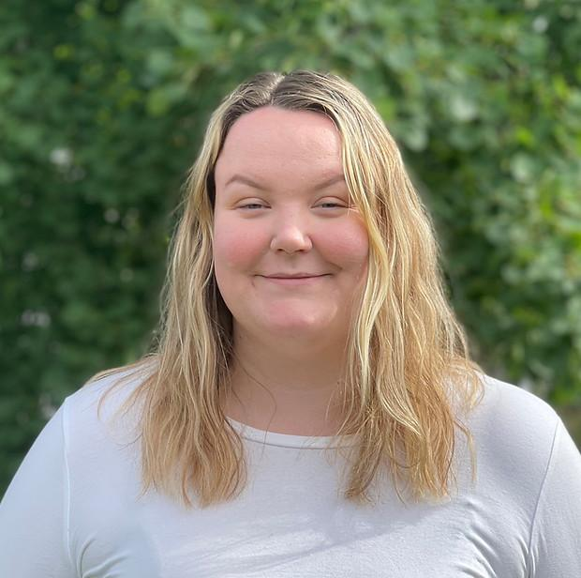
Välkomstceremoni
Anna Olsenius
Ordförande Örebro Studentkår

Slide 4
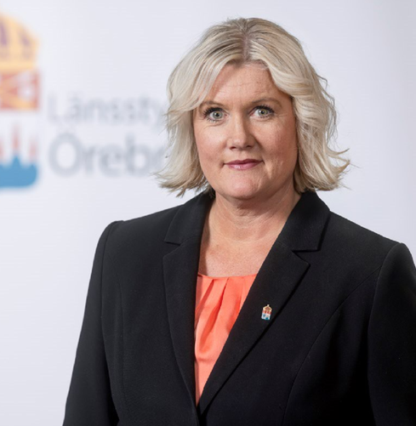
Välkomstceremoni
Lena Rådström Baastad
Landshövding Örebro län

Slide 5
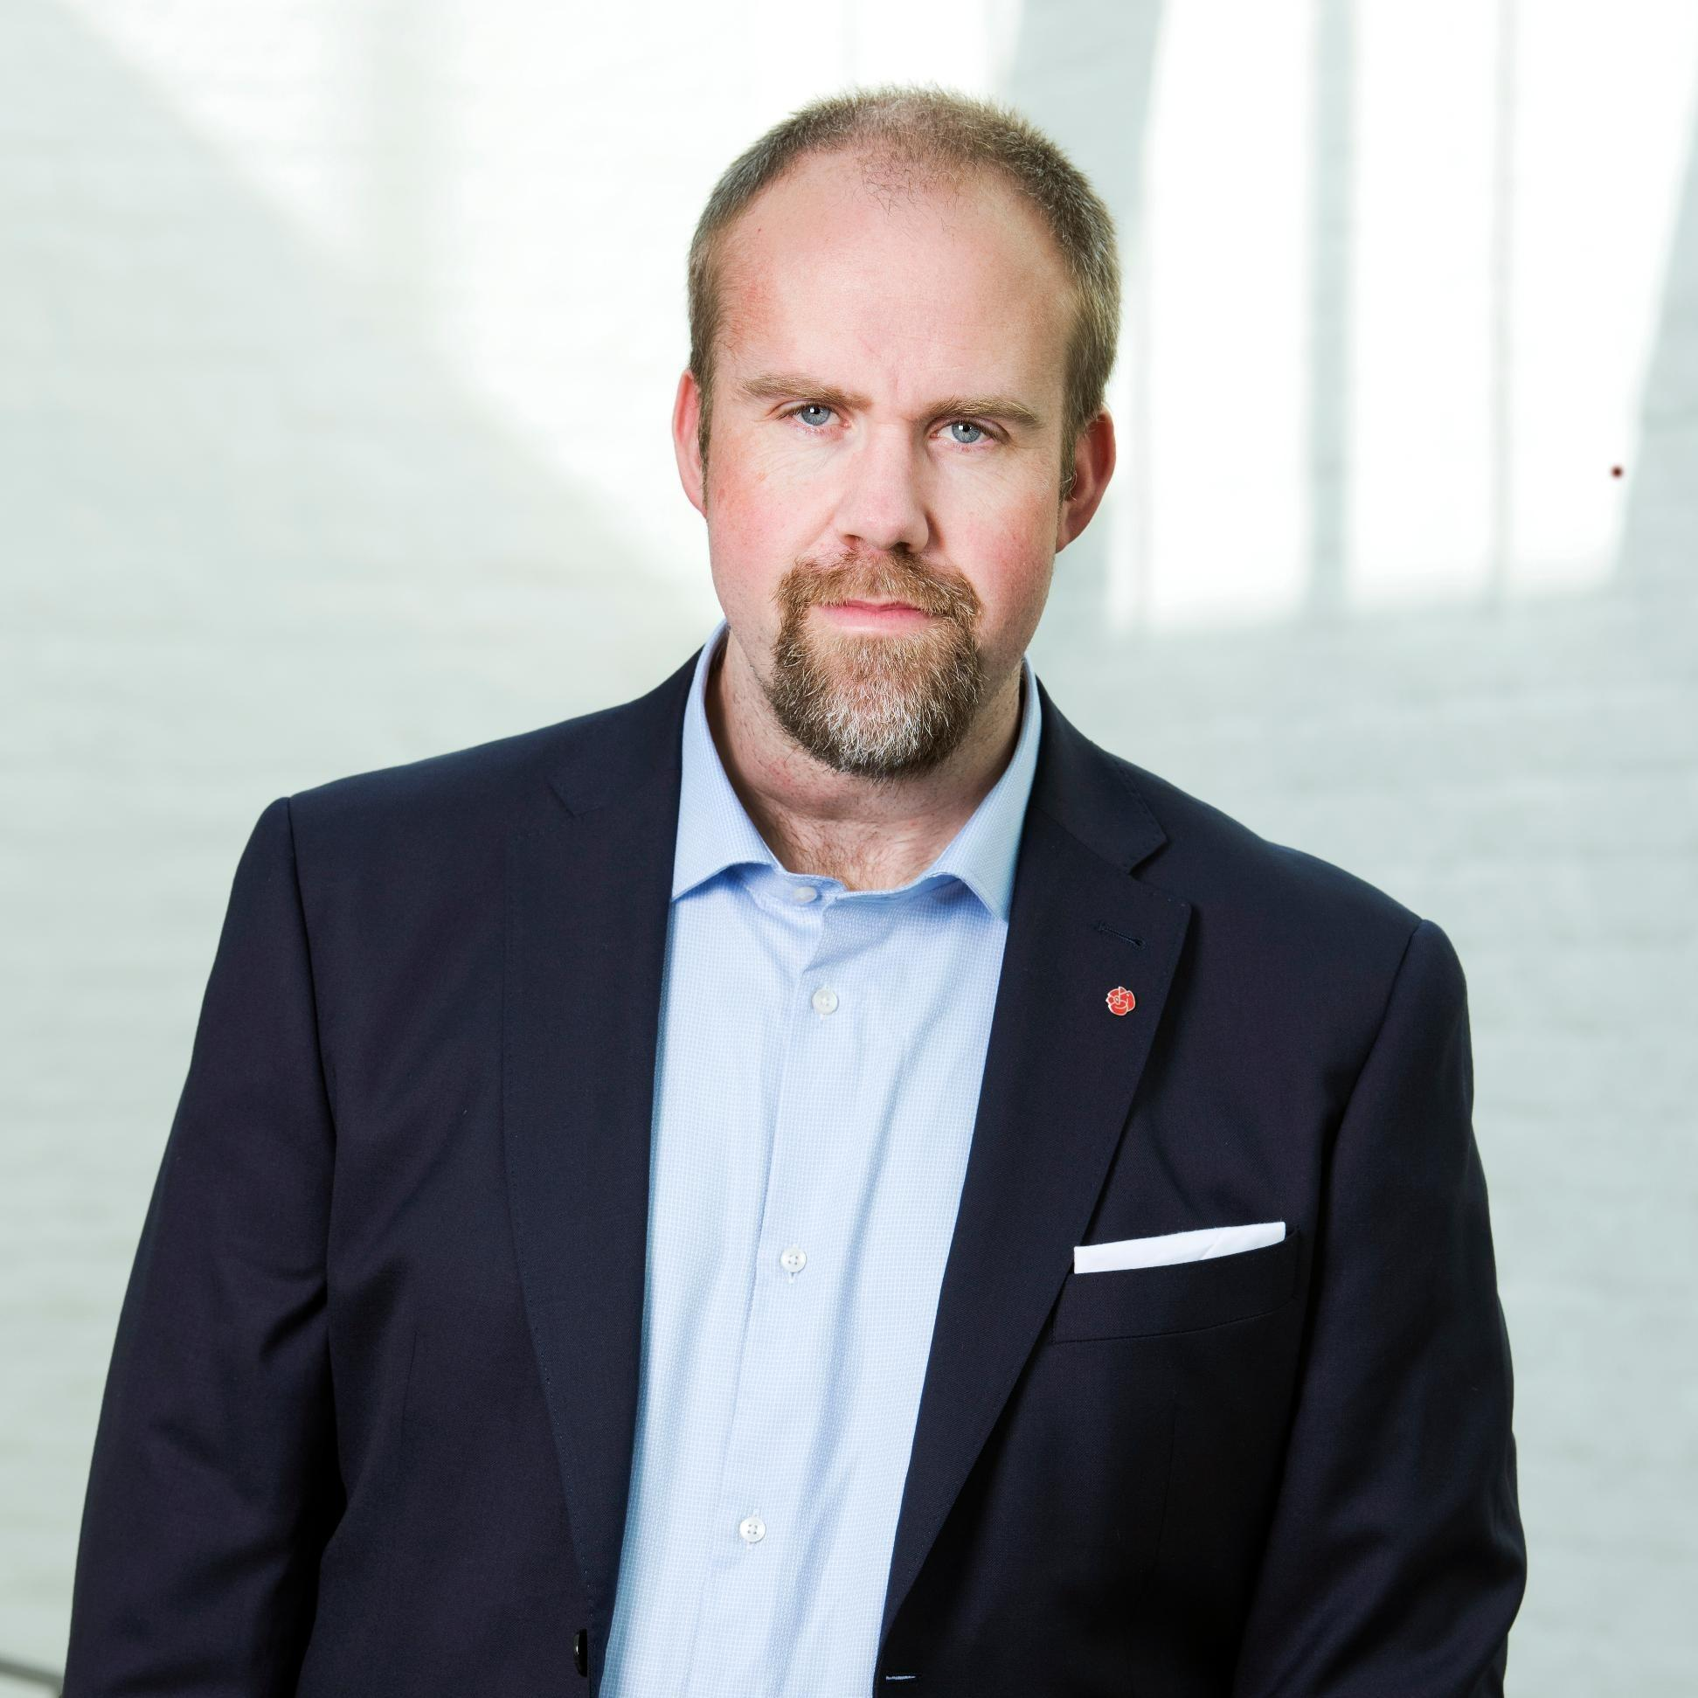
Välkomstceremoni
John Johansson
Kommunstyrelsens ordförande Örebro kommun

Slide 6
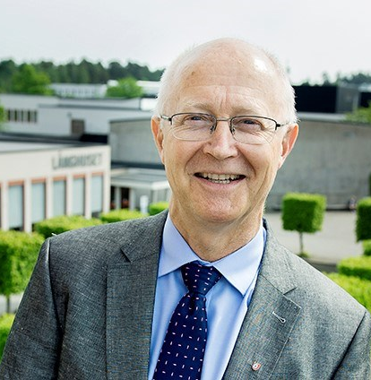
Välkomstceremoni
Professor Johan Schnürer
Rektor Örebro universitet

Slide 7
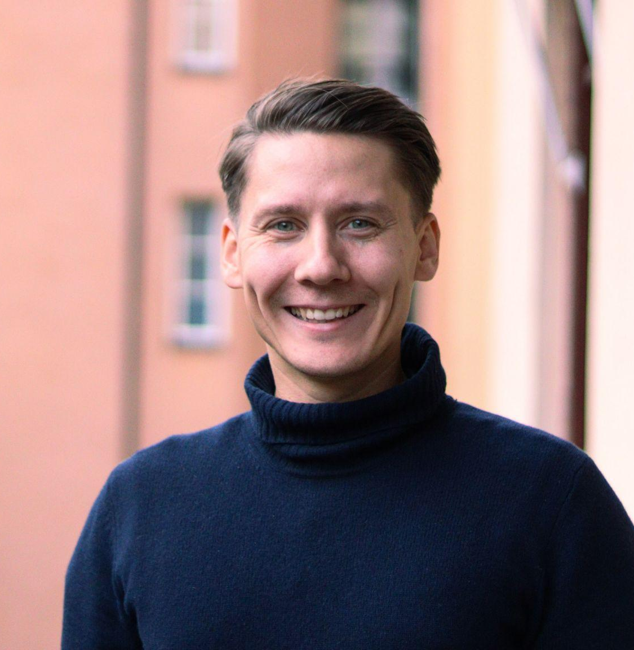
Välkomstceremoni
Johan Kovaniemi
Medlemssamordnare

Slide 8
Paus
13.45-14.00

Slide 9
Praktisk information
Johan Kovaniemi
Medlemssamordnare

Slide 10
Det här kommer vi prata om
1
2
Varför?
Hur?
3
4
Vem?
Hålltider

Slide 11
Hur?

Slide 12
Jämlikt och inkluderade
Synliggörande: Se varandra och varandras idéer. Alla ska vara med på lika villkor.
Upphöjande: Lyft fram varandras prestationer. Det är okej att skämta med varandra, men se till så att skämten inte blir ett sätt att trycka till andra.
Framhållande av information: Sträva efter att alla får all relevant information för att kunna delta. Alla har samma ansvar för att sprida informationen vidare. Information är makt – den som blir utan relevant information får minskat inflytande.
Hänsynstagande: Ta hänsyn till varje deltagares olika förutsättningar och möjligheter.
Avlastning: Avlastning handlar om att säga nej i tid samt att acceptera ett nej från andra. Att vara ute i god tid är att redan från början fördela uppgifter utifrån deltagarnas förutsättningar och behov.
Subjektifiering: Att möta andra människor som subjekt. Att lita på att alla tar ansvar för att kommunicera sina känslor och önskemål tydligt och därför utgå från att det som sägs är det som finns.
Bejakande: Målsättningen i en grupp måste vara att ha ett så öppet idéklimat som möjligt. Bejaka varandras idéer och förslag.

Slide 13
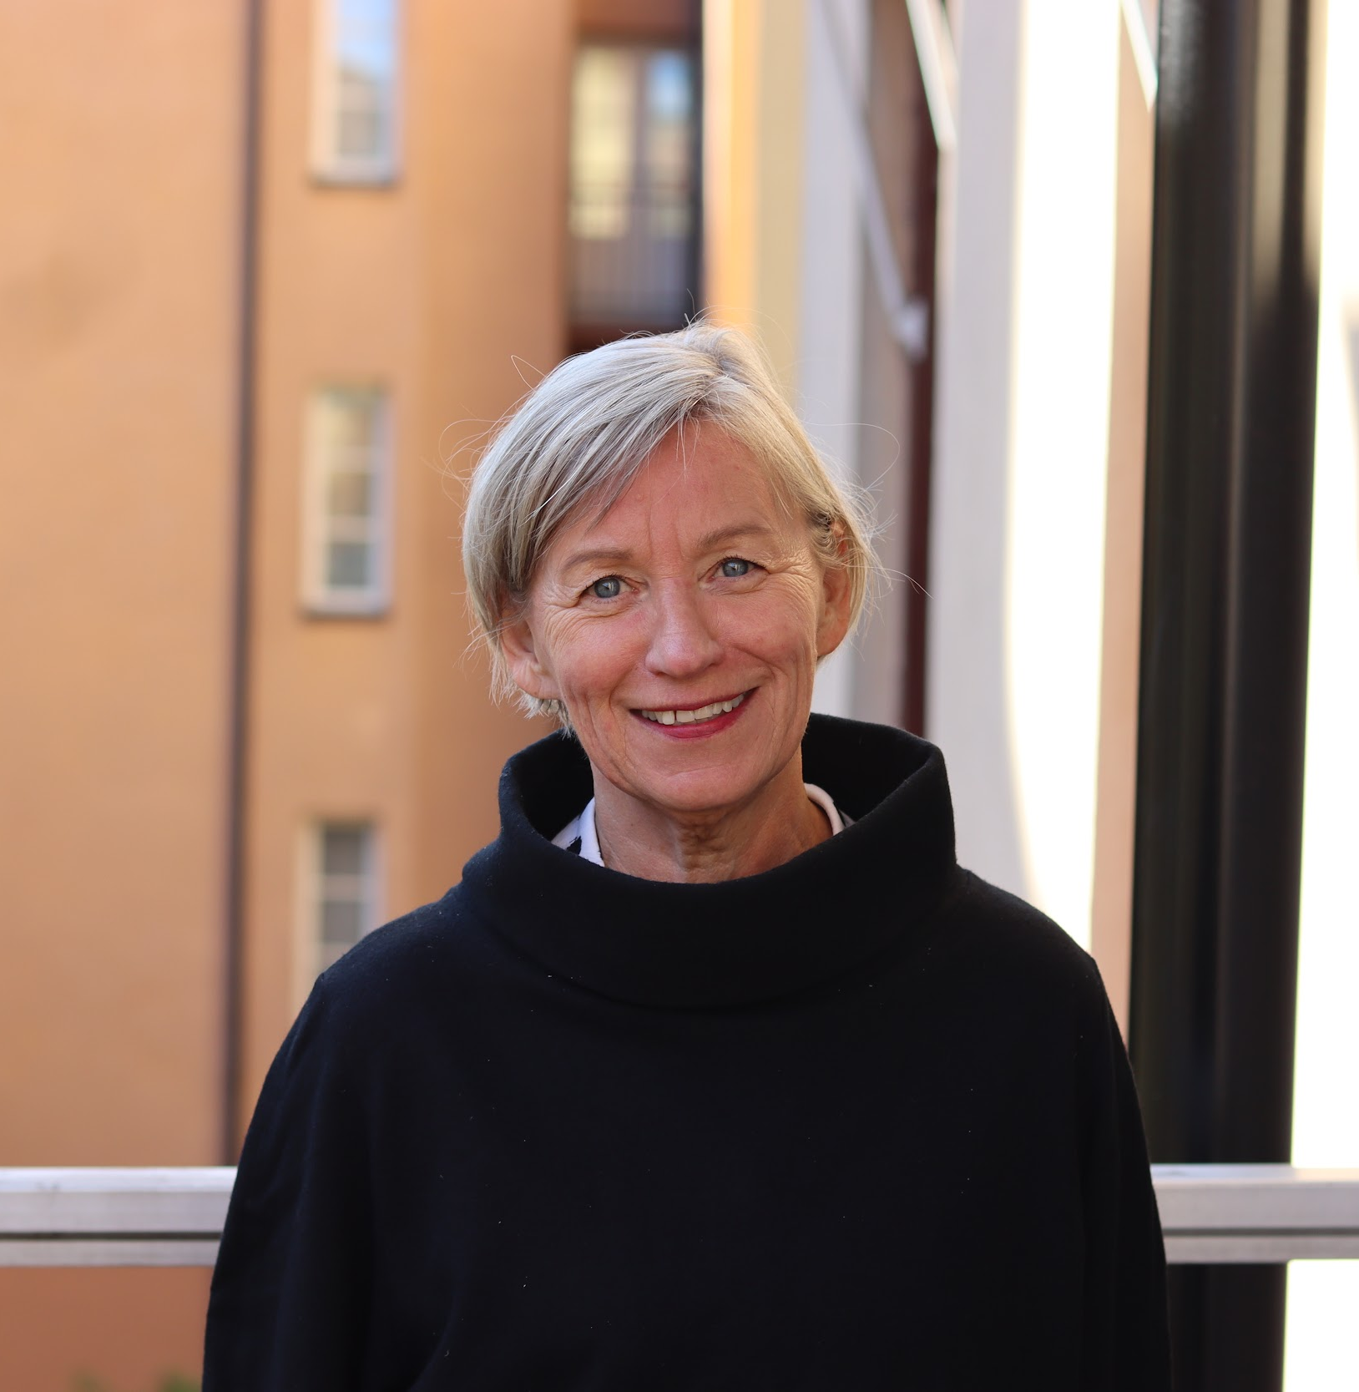
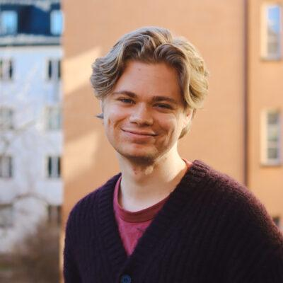
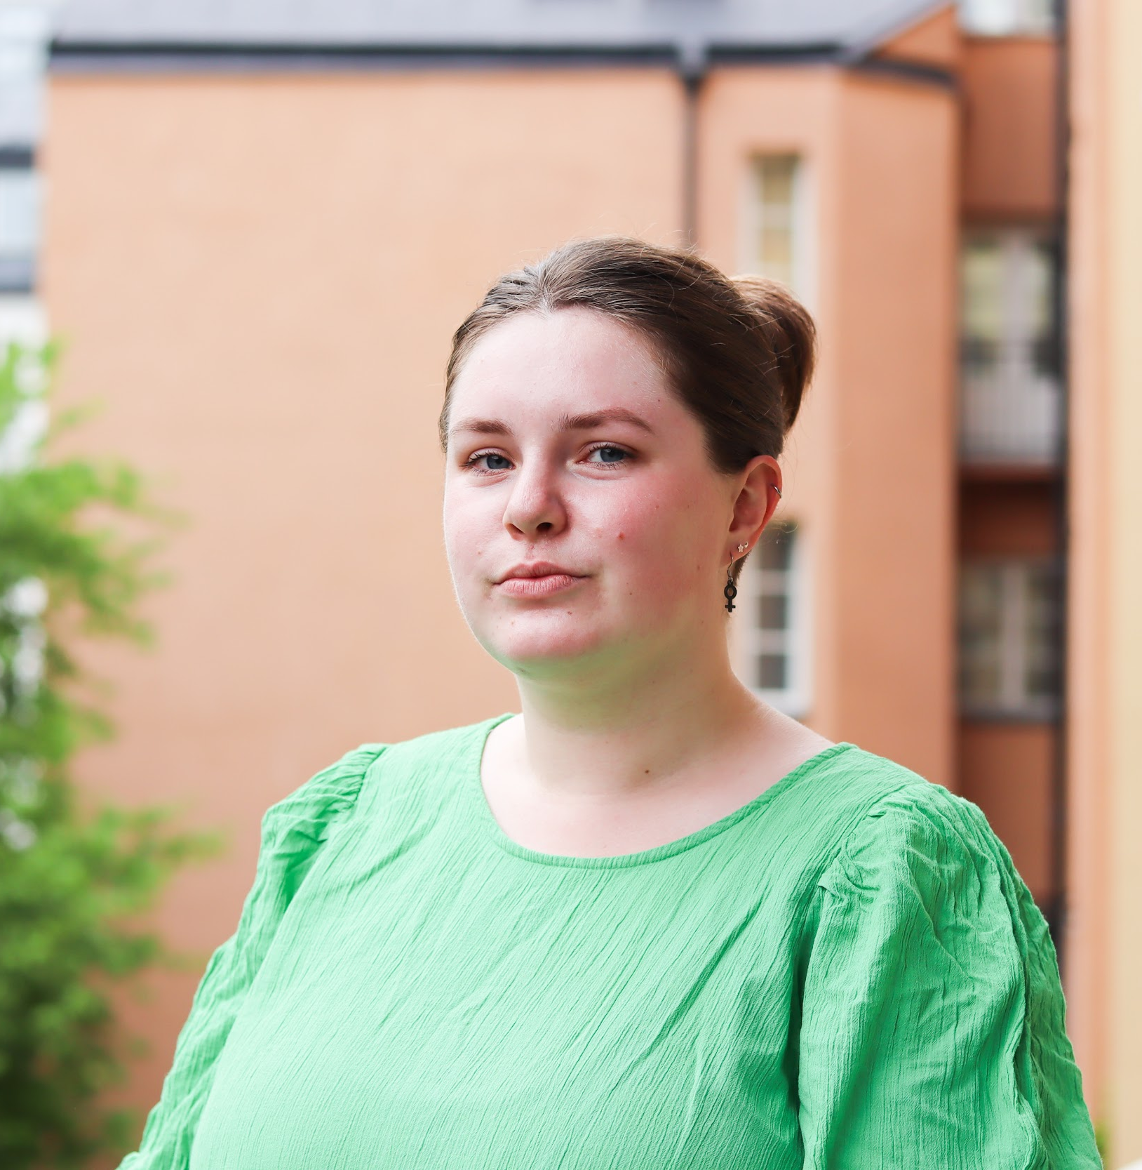
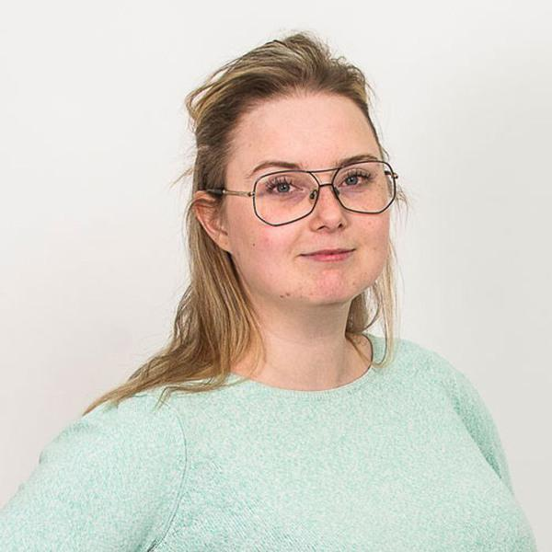
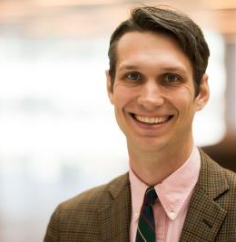
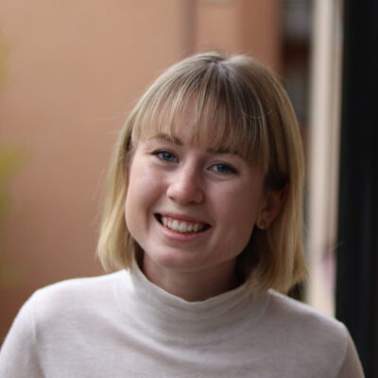
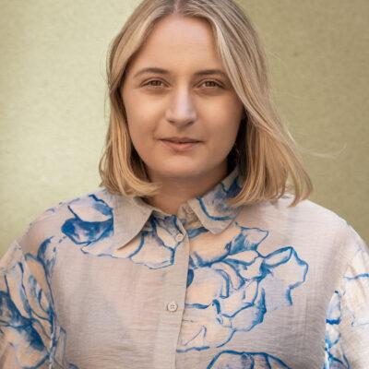
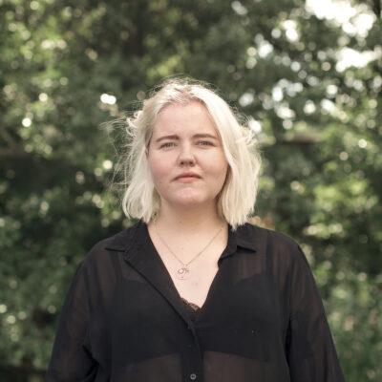
Vem?

Slide 14
Hållpunkter

Slide 15
Schema
14:00-14:45 Pass 1: Omvärldsbevakning
14:45-15:15 Pass 2: SFS ekonomi
15:15-15:30 Fika
15:30-16:15 Pass 3: Att vara politisk utan partipolitik

Slide 16
Schema
16:15-16:30 Paus
16:30-17:15 Pass 3: Hur ska vi jobba tillsammans
17:15-17:20 Uppsamling och avslut
17:20-18:00 Paustid
18:00-21:30 Middag i kårhuset

Slide 17
Pass 1: Lägesbild och omvärldsbevakning
Rasmus Lindstedt
Ordförande
Elsa Berlin
Vice ordförande

Slide 18
Det här kommer vi prata om
1
2
Omvärldsbevakning
Vad gör SFS?
3
Frågor

Slide 19
Omvärldsbevakning

Slide 20
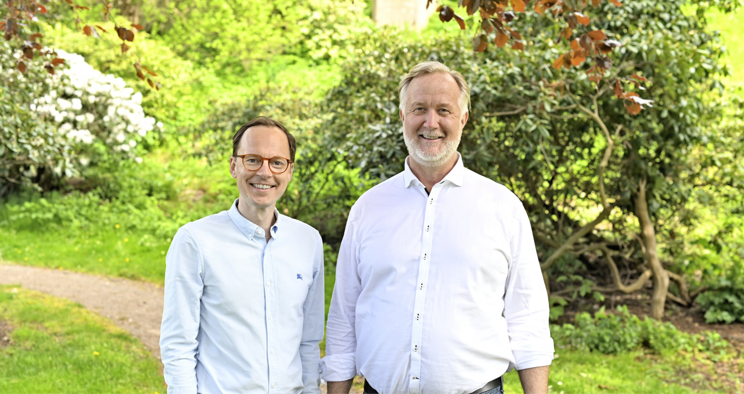
Omvärlden
Politikens fokus
Lag & ordning
Försvar
Ministerbyte
Val 2026
Notes:
Rasmus

Slide 21
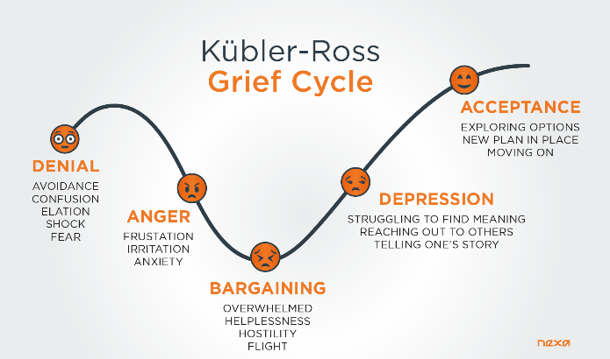
Fokus framåt
Notes:
Rasmus

Slide 22
Budgetpropositionen 2025
Studiestöd - Utredning
Effektivitet och ökad genomströmning
Resurstilldelning - Utredning
Utvecklad styrning mot prioriterade områden
Ökad effektivitet
Omfördelning av takbelopp
217 mnkr
Anslag 2:67 - Studentkårerna
Notes:
Rasmus
Omfördelning takbelopp 217 mnkr minskning - 100 mnkr omfördelning

Slide 23
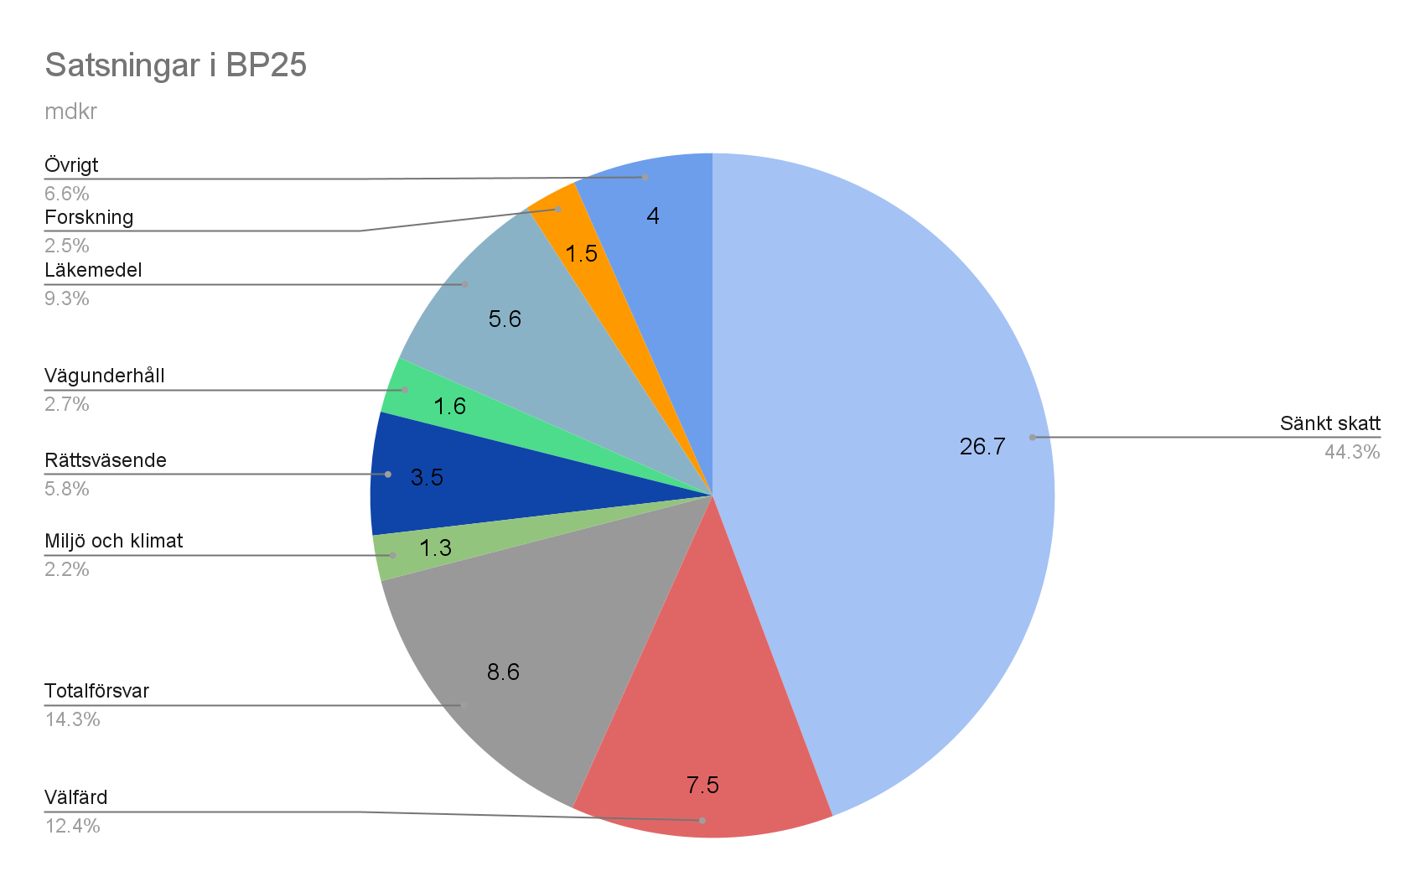
Budgetpropositionen 2025
Notes:
Rasmus
Omfördelning takbelopp 217 mnkr minskning - 100 mnkr omfördelning

Slide 24
Andra spaningar
Månadsprövning av bostadsbidraget
Polisutbildningen - avskrivna studielån
Pågående utredningar
Lärarutbildningen
Detaljreglering
Socionomutbildningen
Ungdomskriminalitet
Notes:
Rasmus
Detaljreglering lärarutbildning

Slide 25
Forskningsproppen
En historisk satsning i forsknings- och innovationspropositionen?
Spaningar?
Obalans mellan externa medel och basanslag
“Excellenta miljöer”
Prioriterade områden - tekniktungt
Inget samlat grepp kring forskning och utbildning
Notes:
Elsa

Slide 26
Särskilt pedagogiskt stöd i Ladok
En fråga SFS drivit!
Information i Ladok om vilket stöd en student har rätt till
Underlättar för studenten:
ansökan
information
Arbetet pågår under hösten 2024 med planerad leverans innan årsskiftet.
Notes:
Elsa

Slide 27
Vad har vi gjort hittills?

Slide 28
Politisk fokusfråga
Ettåriga frågor
Under 2024/25-26/27
Vägen framåt för högre utbildning
Reformera högskolans finansieringssystem
Akademisk frihet
Under 2024/25
Prioriterade frågor
En hållbar studentekonomi
Studentkårernas förutsättningar
Notes:
Elsa

Slide 29
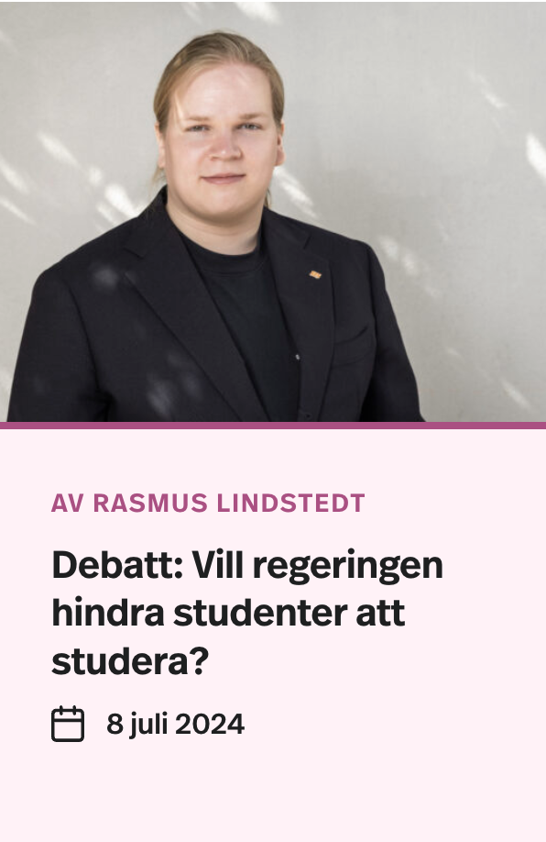
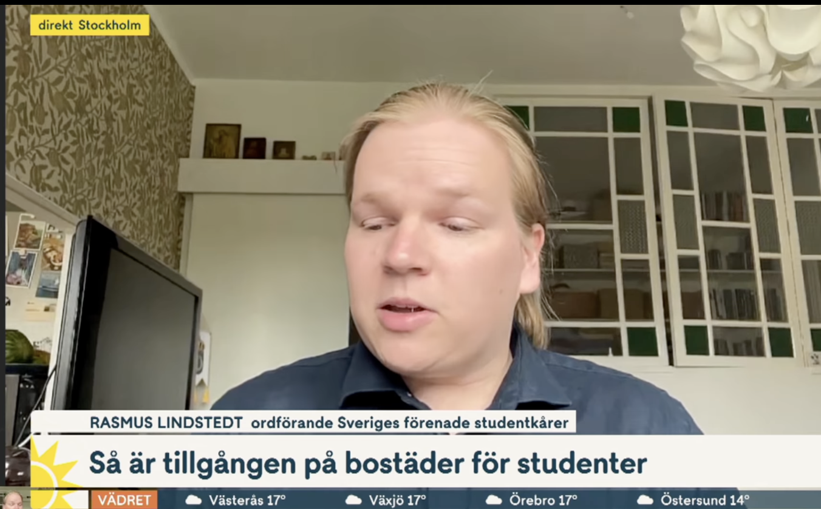
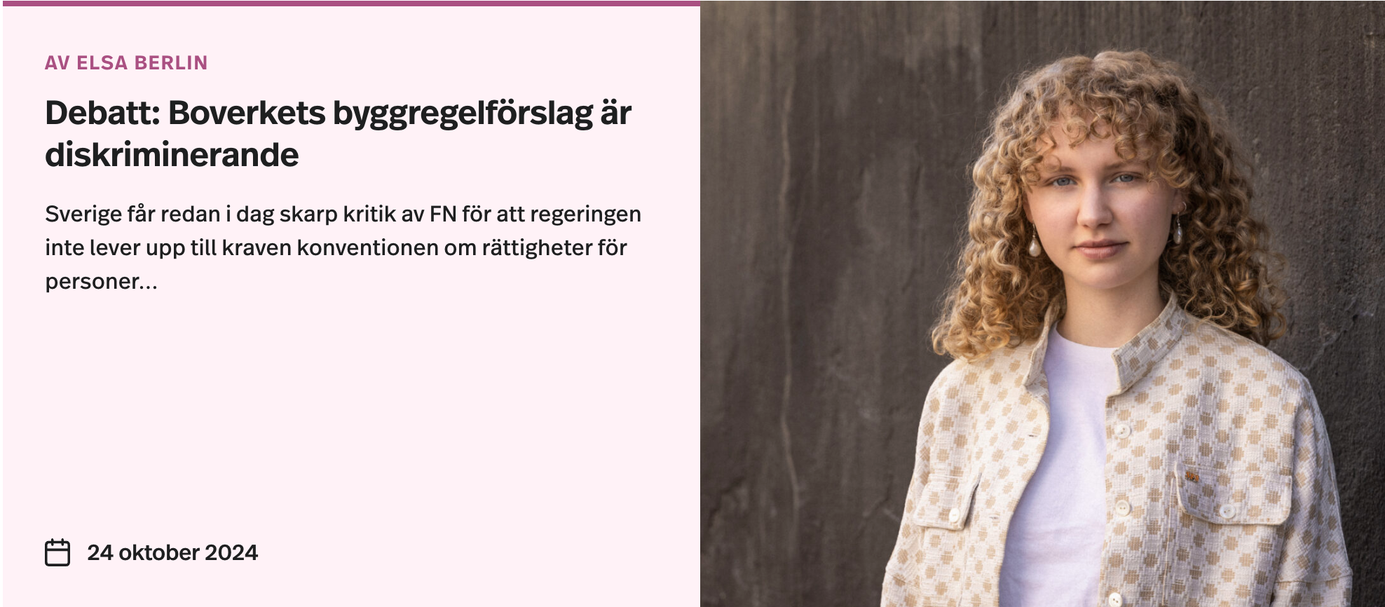
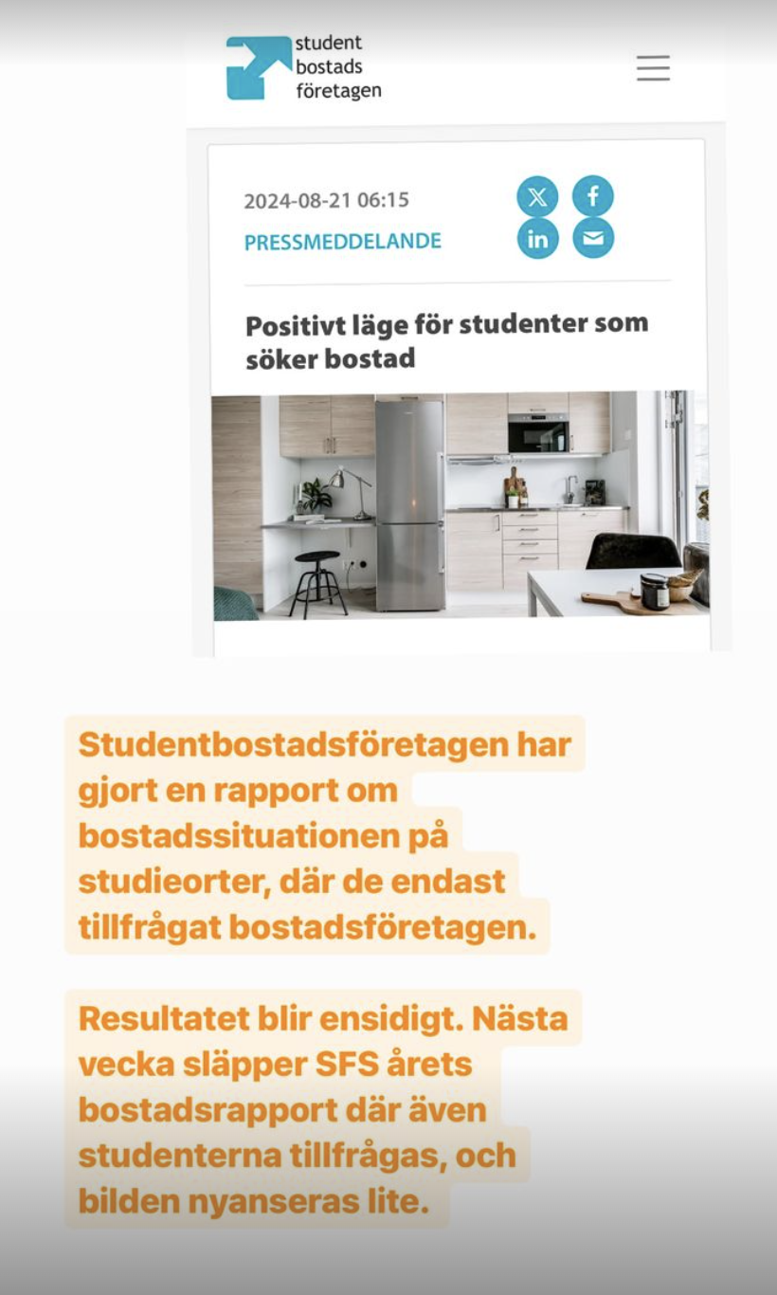
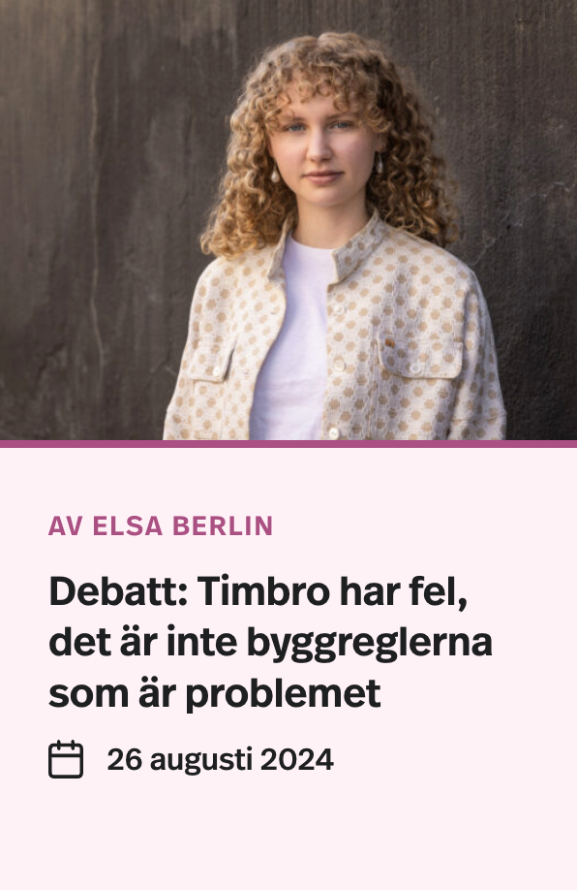
Notes:
Elsa

Slide 30
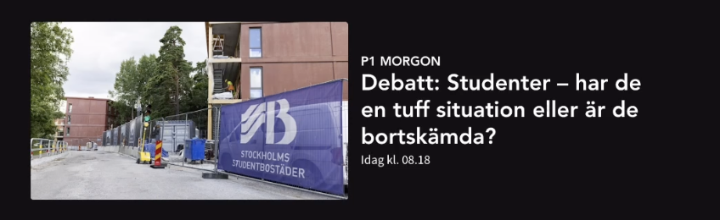
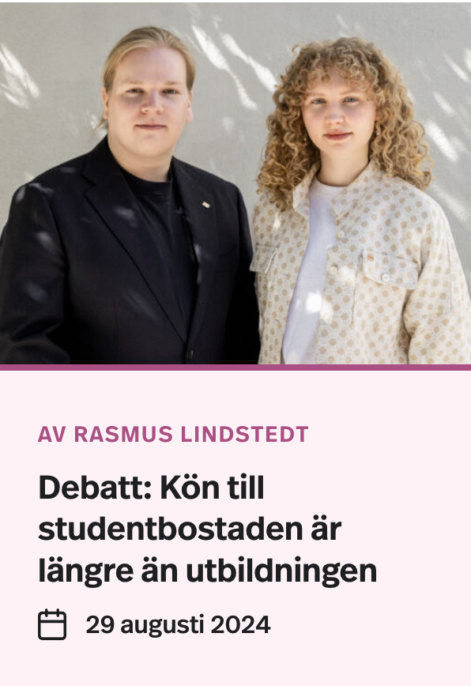
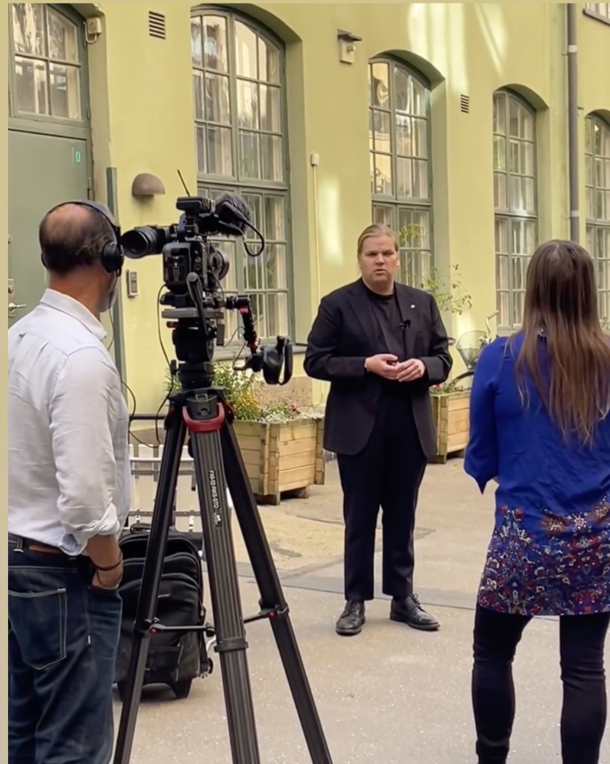
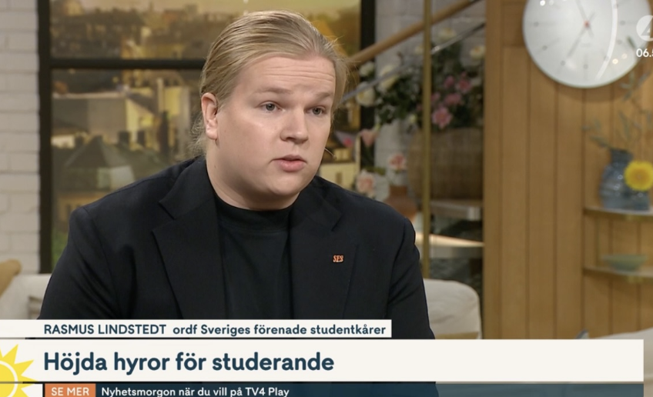
Notes:
Elsa Bostadsrapport! Nämn att det är kul att se spridningen hos medlemskårerna och många av dem i media

Slide 31
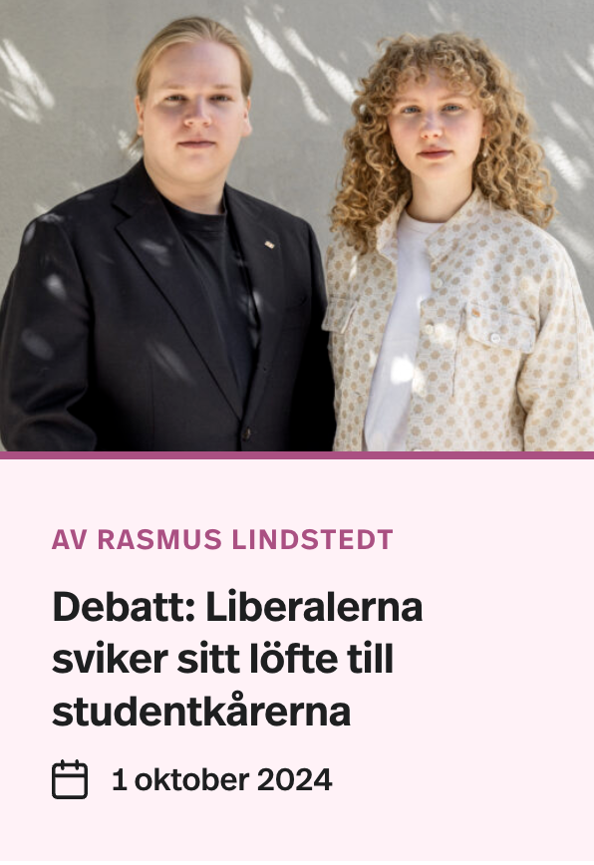
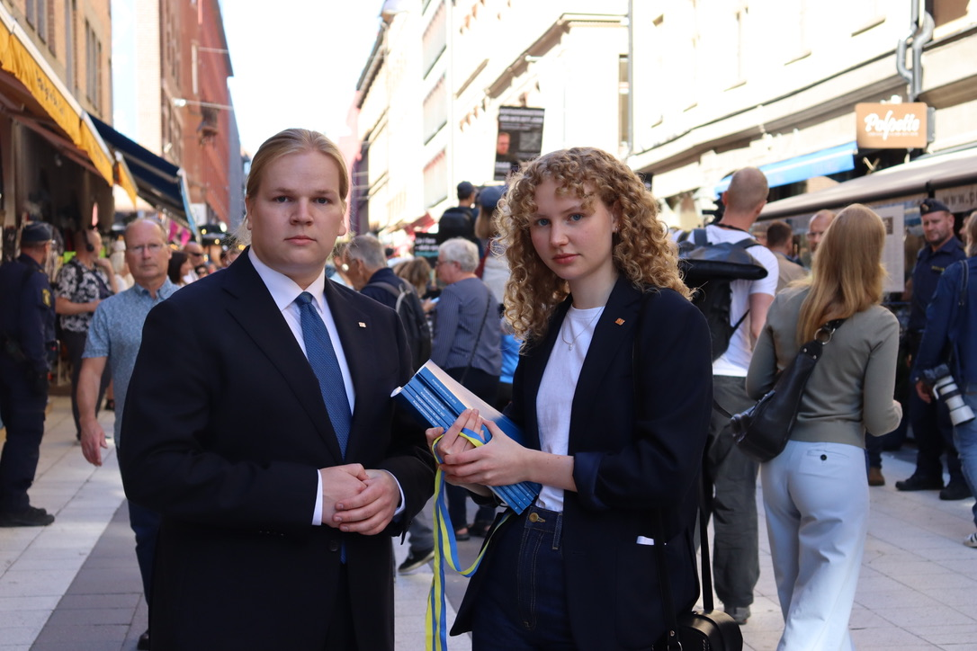
Notes:
Elsa

Slide 32
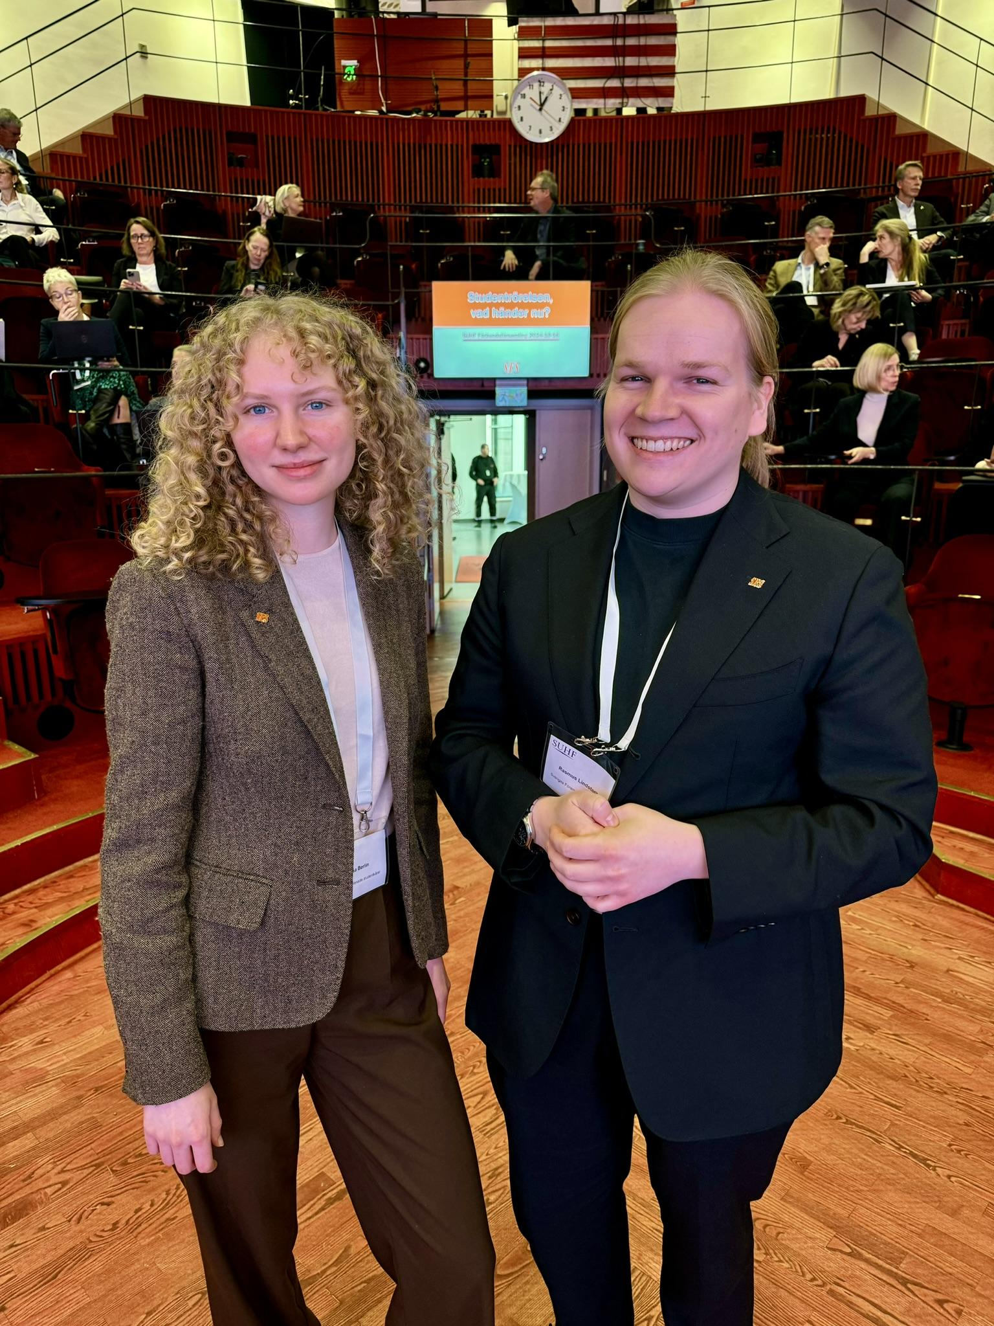
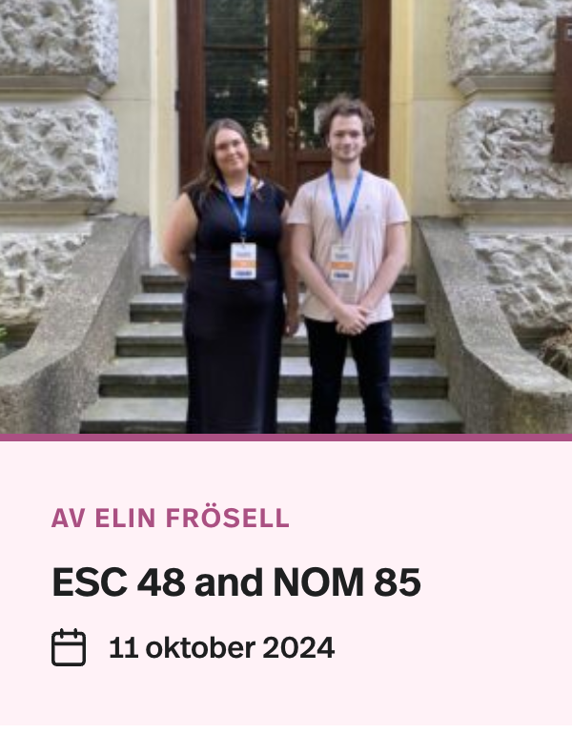
Notes:
Elsa

Slide 33
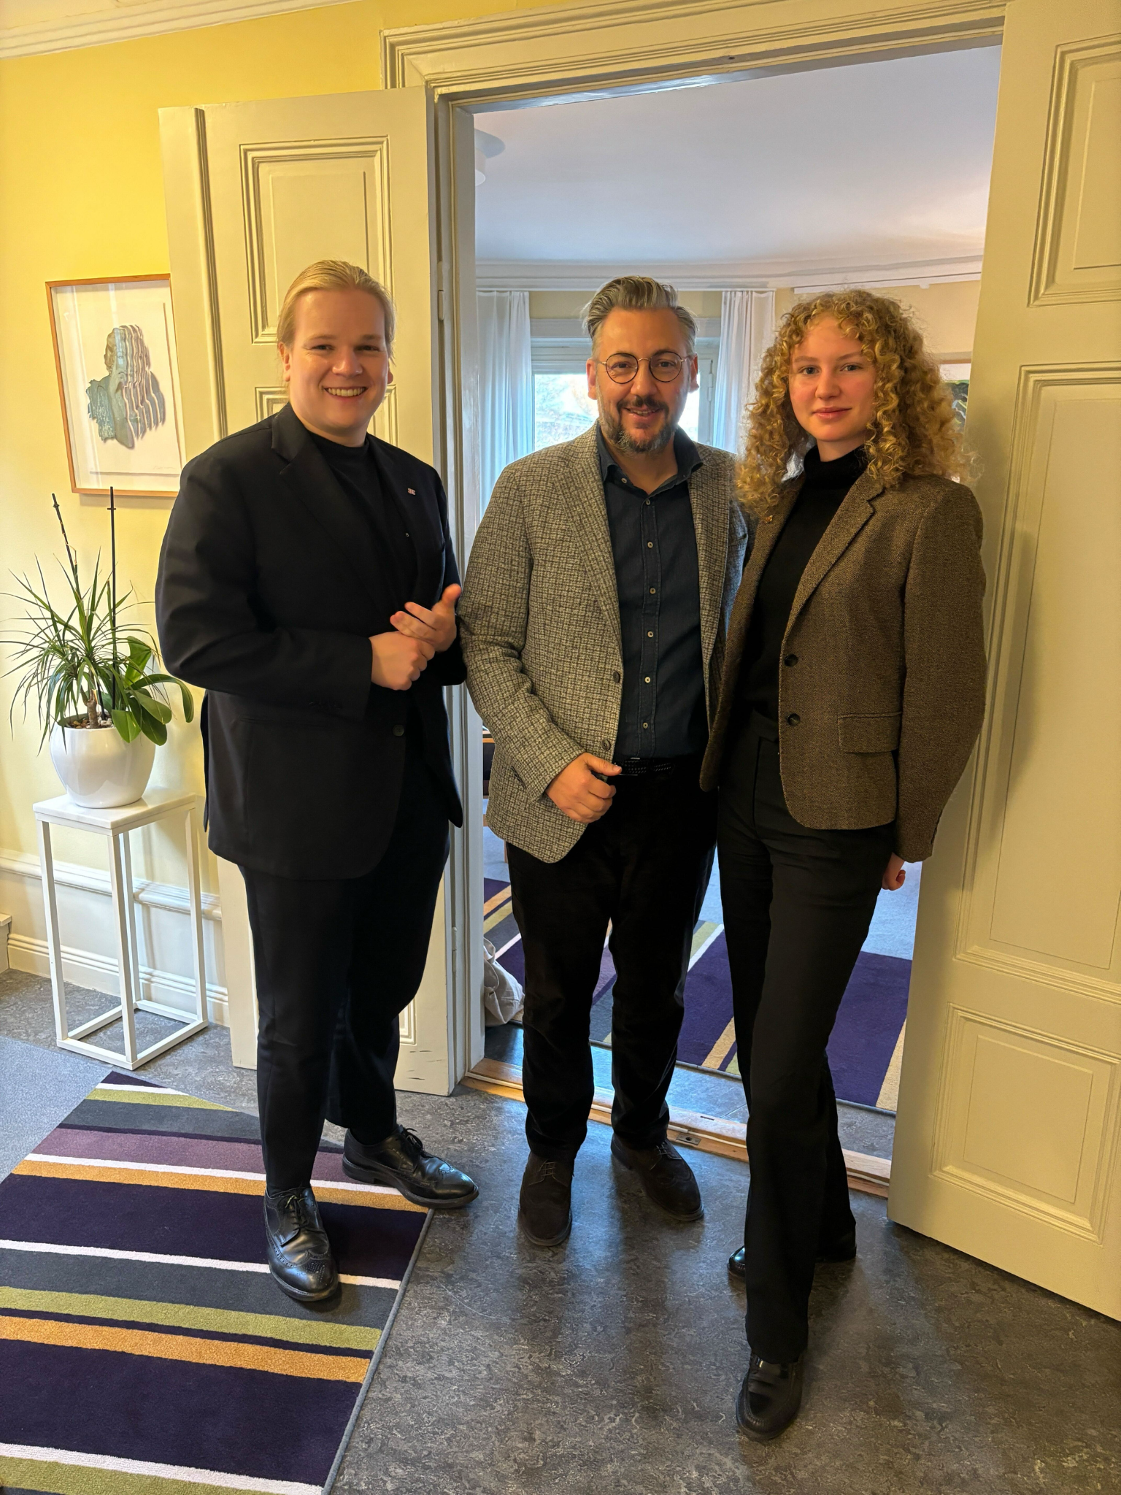
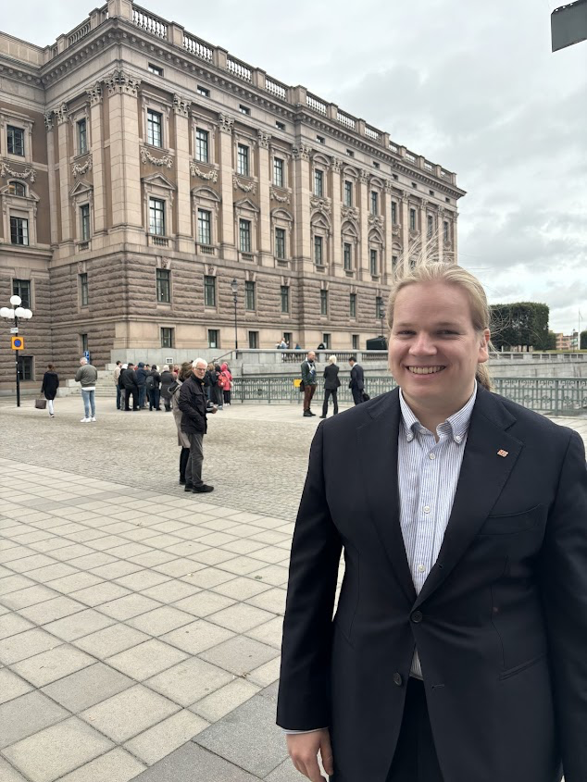
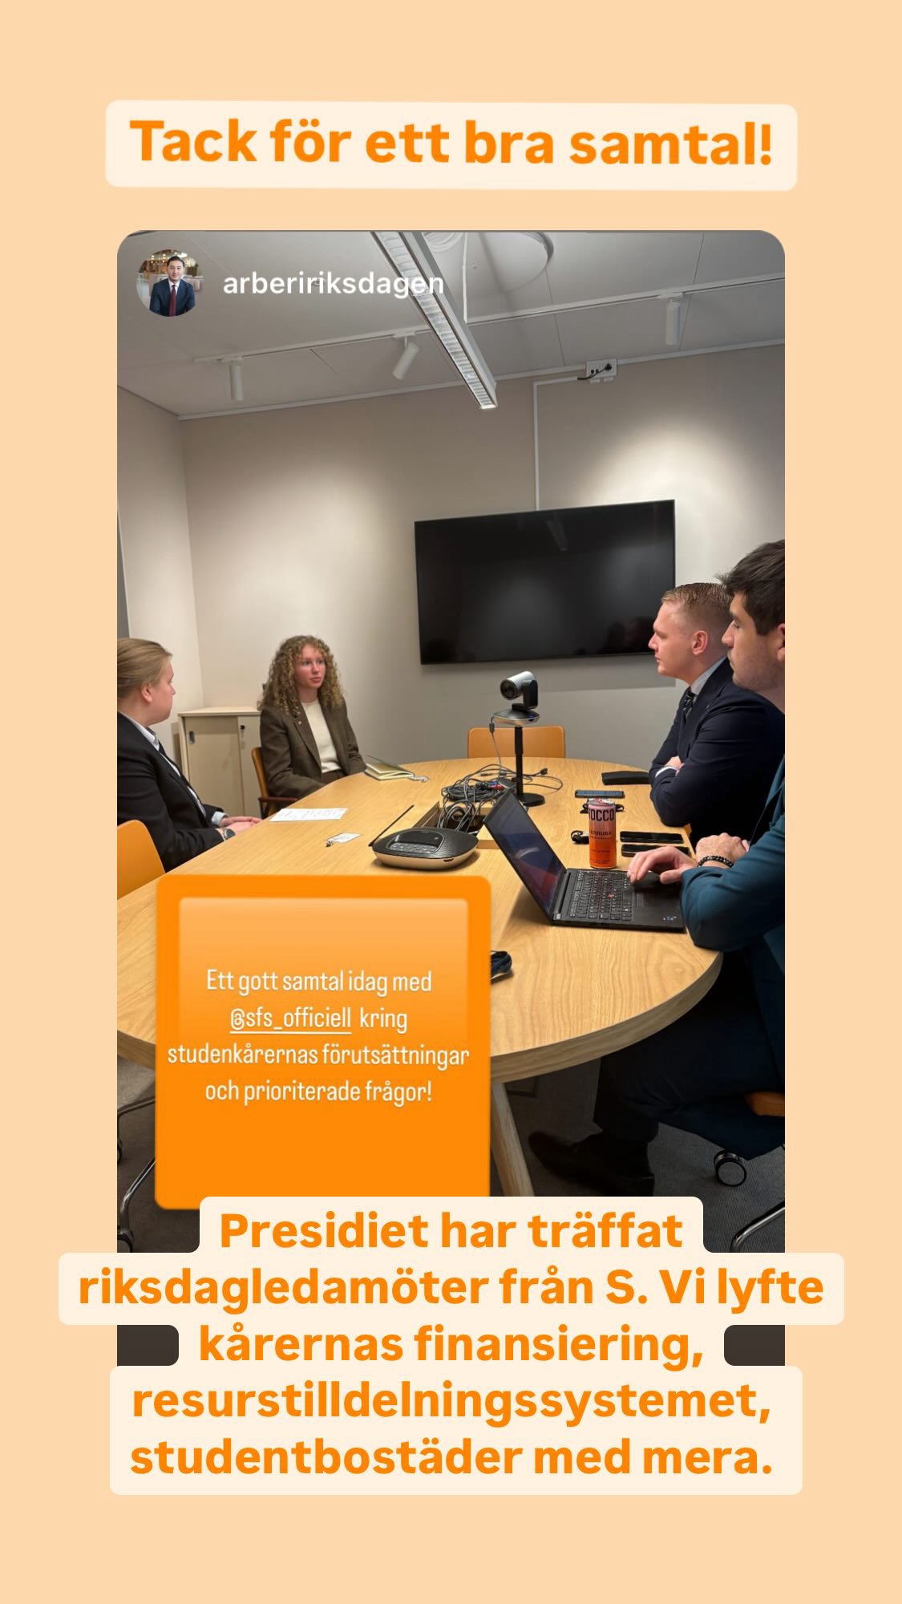
Notes:
Elsa

Slide 34
Myndigheten för yrkeshögskolan
SUHF
UKÄ
SULF
Diverse utredningar
Akademiska hus
m.fl.
Svenskt näringsliv
Produktivitetskommissionen
Notes:
Elsa diverse möten (inte fördjupa)

Slide 35
Studentkårernas finansiering

Slide 36
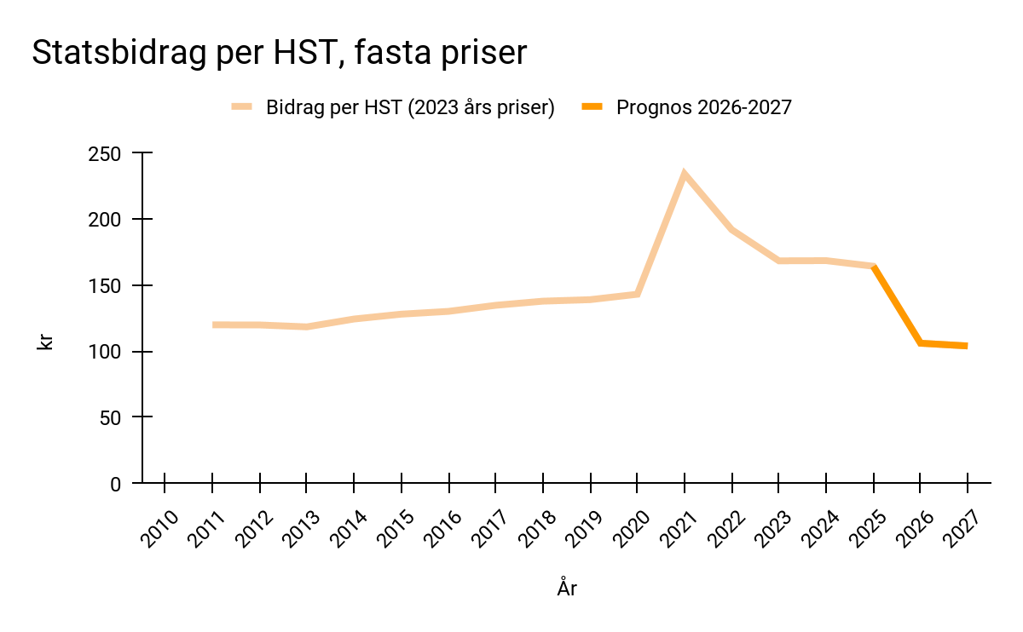
I 2023 års priser - en sänkning med 35% från 2025 till 2026
Notes:
Elsa Förmedla att det är ett hårt slag mot studentrörelsen och lite historisk -

Slide 37
År | Anslag | Bidrag per HST | 2023 års priser Bidrag per HST
2010 | 20 000 000
2011 | 30 000 000 | 93 | 120
2012 | 30 270 000 | 93 | 120
2013 | 30 443 000 | 92 | 118
2014 | 31 051 000 | 97 | 124
2015 | 31 269 000 | 99 | 128
2016 | 31 644 000 | 102 | 130
2017 | 32 119 000 | 108 | 135
2018 | 33 216 000 | 112 | 138
2019 | 33 967 000 | 115 | 139
2020 | 34 774 000 | 119 | 143
2021 | 60 000 000 | 199 | 234
2022 | 55 000 000 | 177 | 192
2023 | 55 000 000 | 168 | 168
2024 | 55 000 000 | 173 | 170
2025 | 55 000 000 | 172 | 166
2026 | 34 774 000 | 113 | 107
310 kr lovades vid avskaffande av kårobligatoriet
(400 kr i 2023 års nivåer)
UKÄ rekommenderade en tre- eller fyrfaldig ökning 2017
Notes:
Elsa - när kårobligatoriet avskaffades fick studentkårerna en tredjdedel av det utlovade - när UKÄ analyserade studentinflytandets förutsättningar några år efter kårobligatoriets avskaffande, bedömde de att en tre eller fyrafaldigad ökning behövdes för att täcka kostnaderna - och 2026 landar vi under 2017 års nivåer i fasta priser. Det lägsta stödet på 15 år.

Slide 38
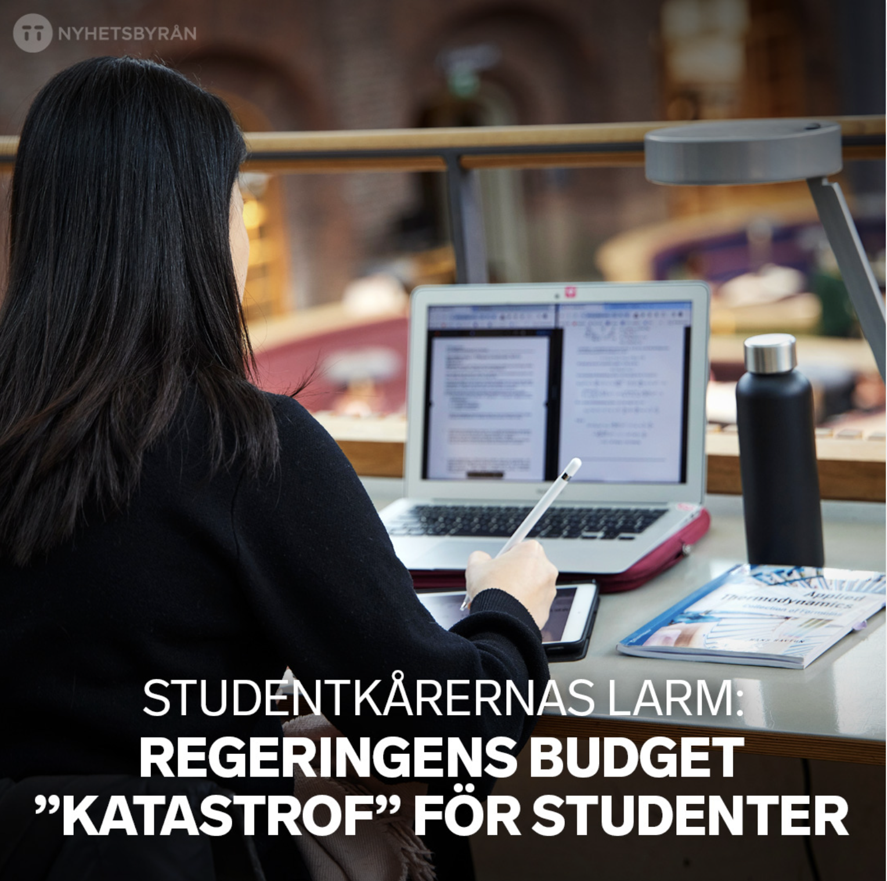
Studentkårernas finansiering
Vad har SFS gjort?
Skrivelse med SUHF om behovet av stöd
Presentation på SUHF:s förbundsförsamling
Lyfter det med politiker och andra
Mejlkampanj med er!
Notes:
Elsa
Handuppräckning har ni mejlat politiker`.
Det är inte för sent ännu

Slide 39
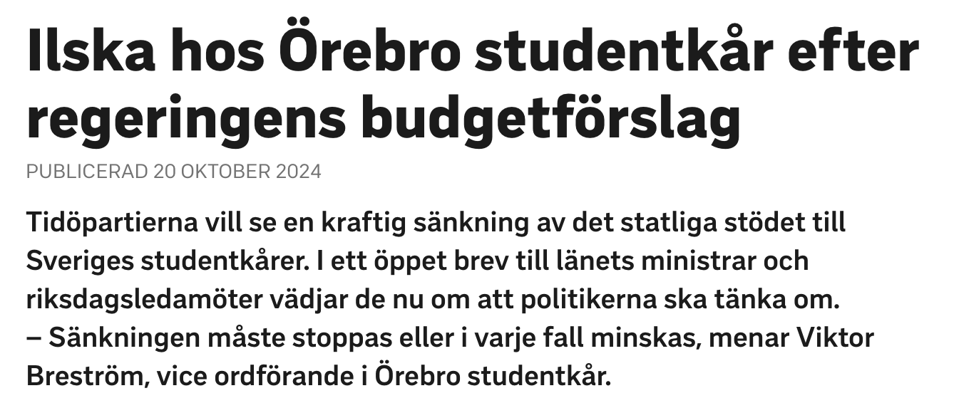
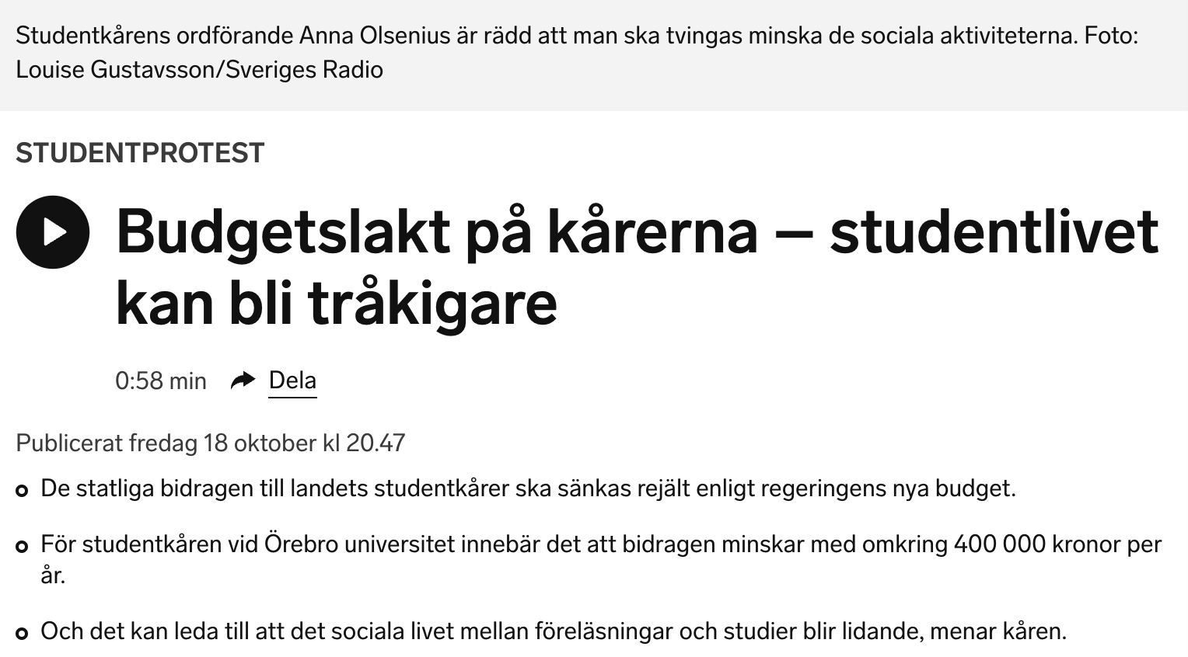
Studentkårernas finansiering
Vad kan ni göra?
Mejla politiker
Boka mötet
politiker
kommun/region
intresseorganisationer
lokalt viktiga företag
Notes:
Elsa

Slide 40
Varför behöver kårerna finansiering?
Kvalitetssäkring
Levande och attraktiva städer
Kompetensförsörjning
Samverkan med näringslivet
Gemenskap och stöd
Demokrati och engagemang
En plantskola
Notes:
Rasmus

Slide 41
46 § Universitetslagen (FI)
“
Studentkårens syfte är att vara en förenande länk för sina medlemmar och att främja deras samhälleliga, sociala, intellektuella och studierelaterade ambitioner och strävanden i anknytning till studenternas roll i samhället.
Studentkåren har till uppgift att delta i universitetets fostringsuppgift (...) genom att förbereda de studerande för ett aktivt, medvetet och kritiskt medborgarskap.
“
Notes:
Rasmus

Slide 42
Ideologi!
Notes:
Rasmus

Slide 43
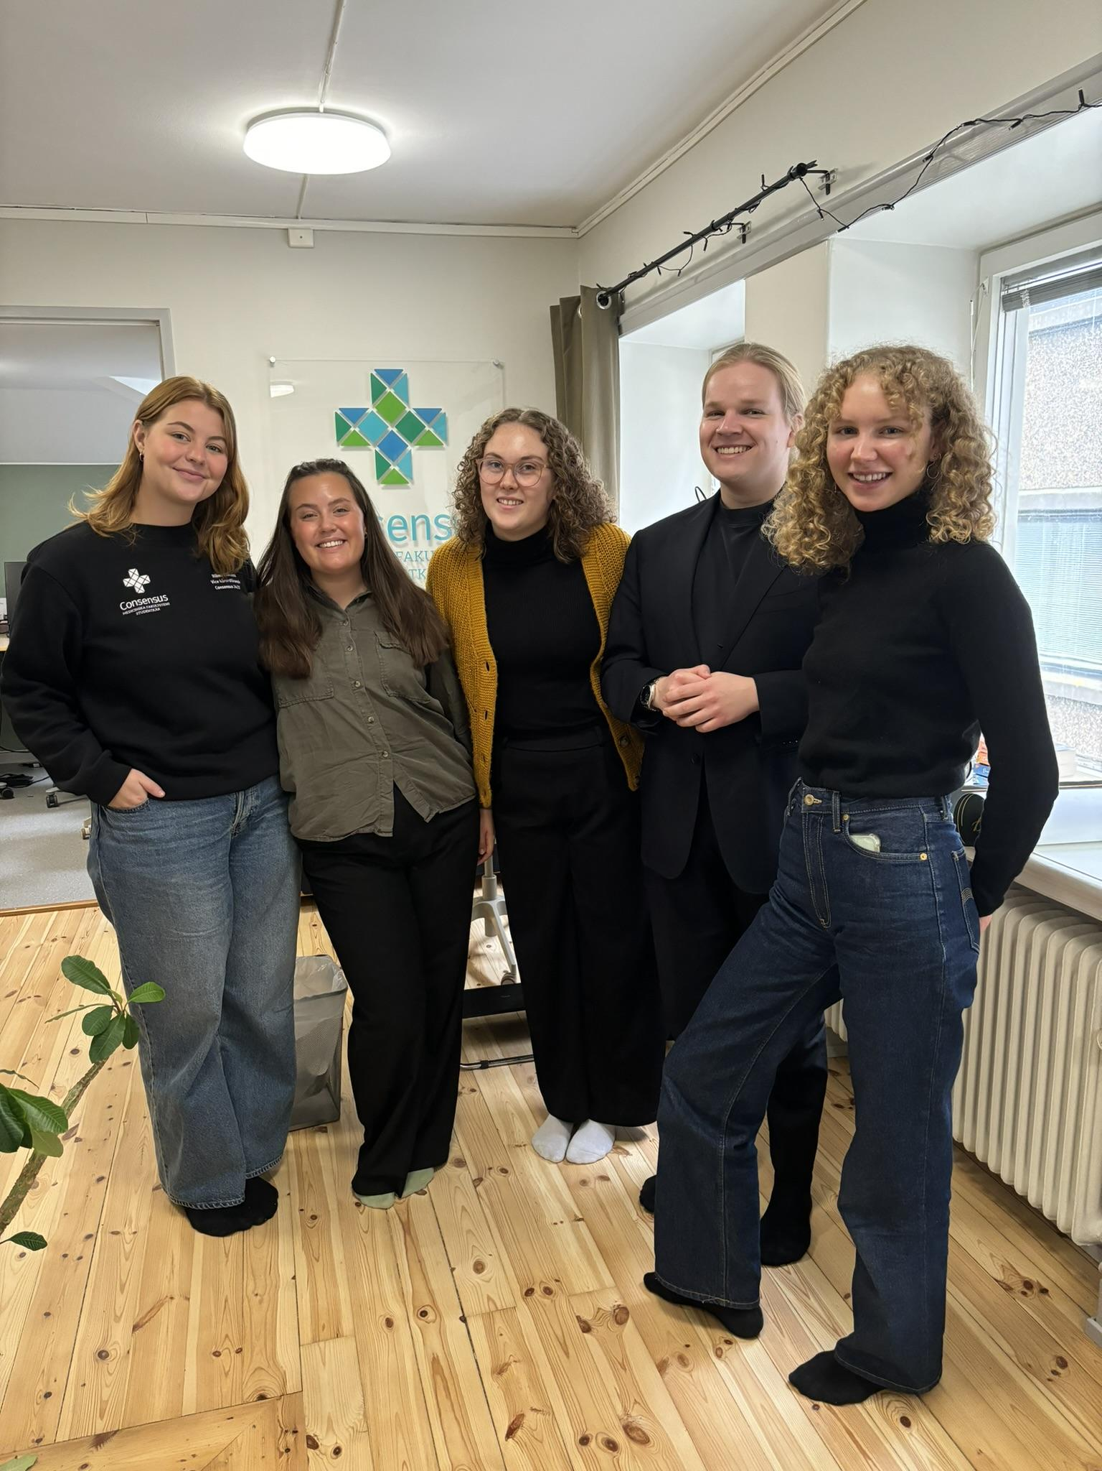
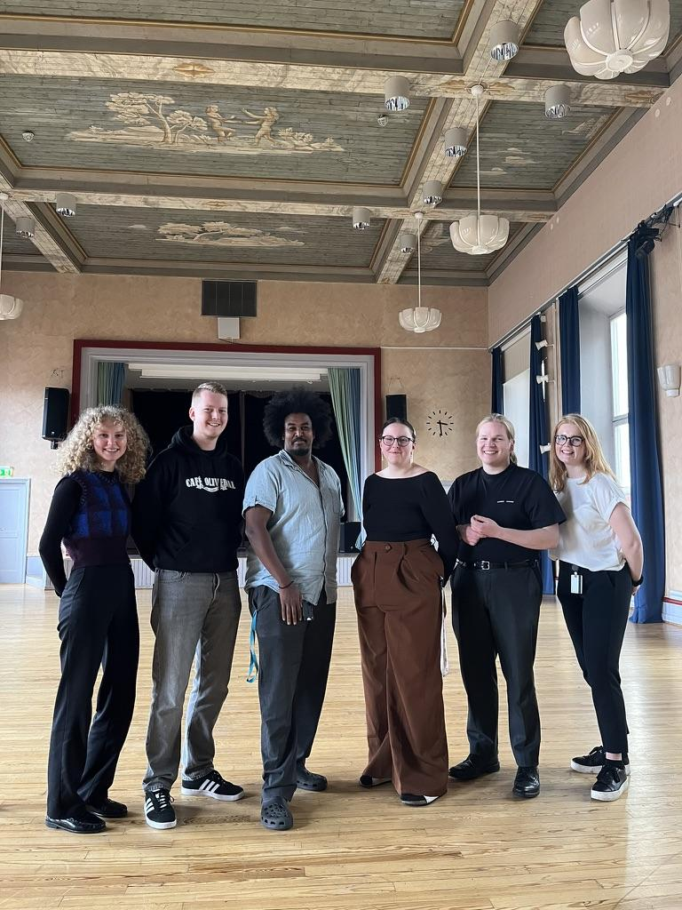
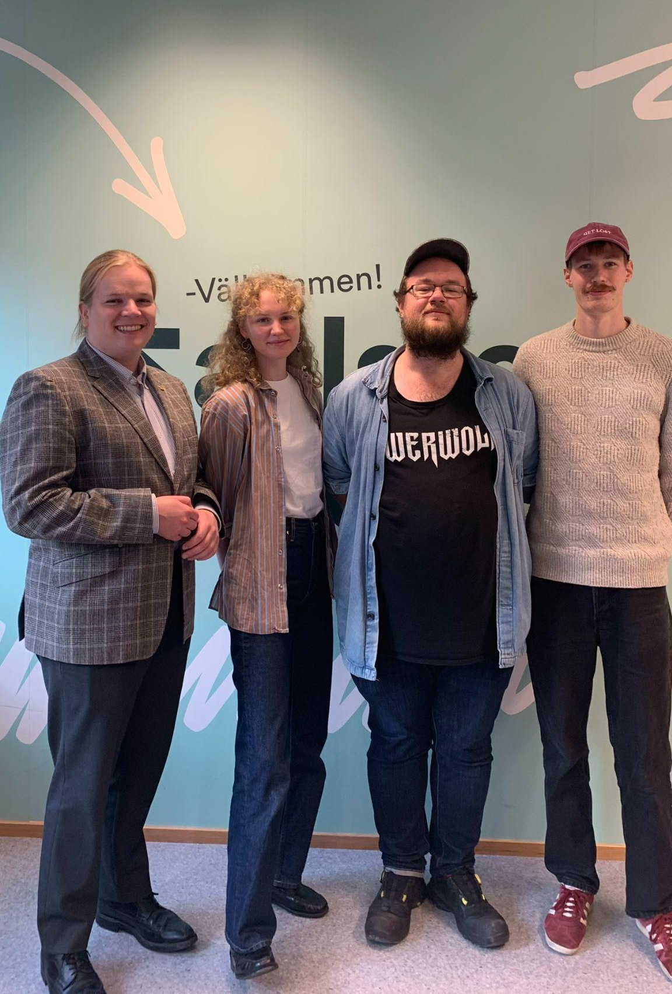
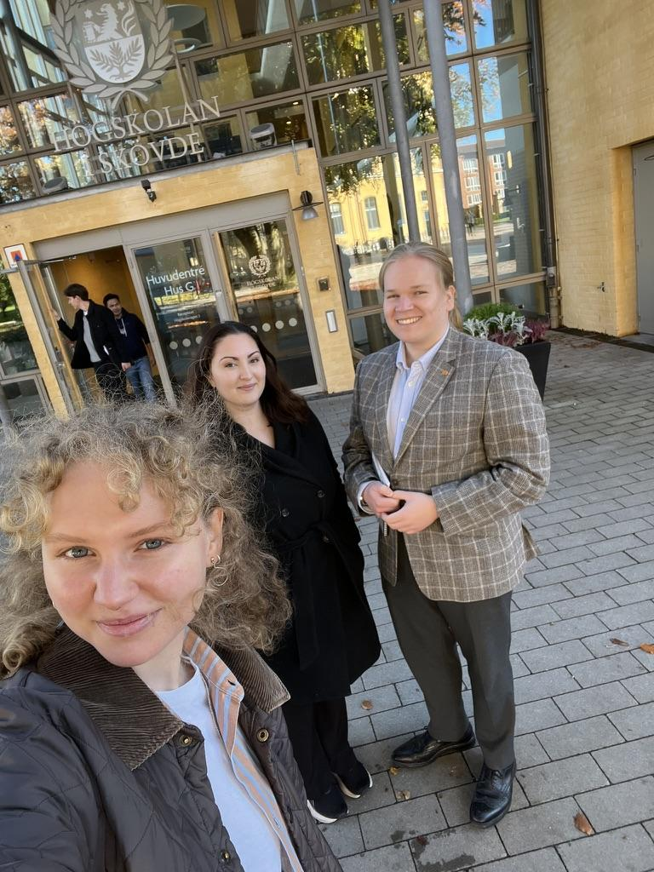
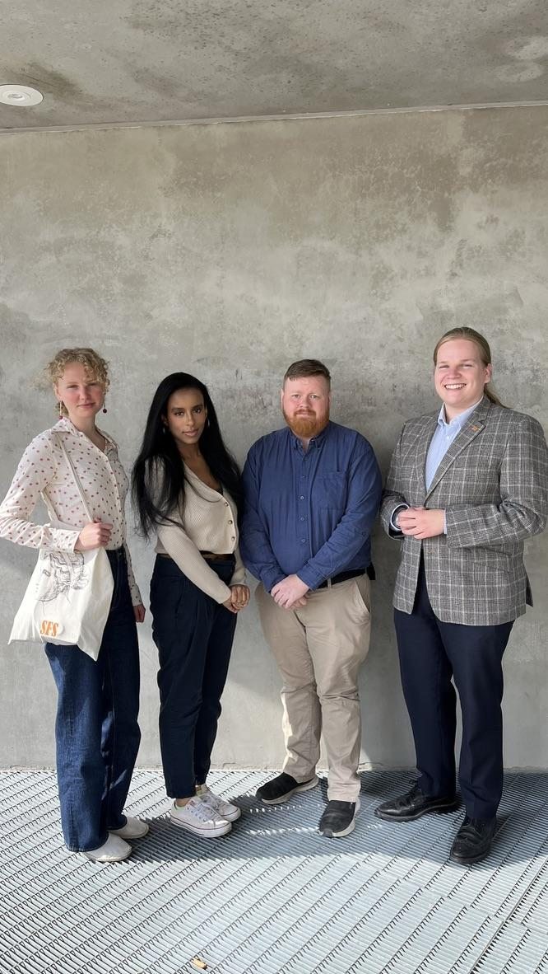
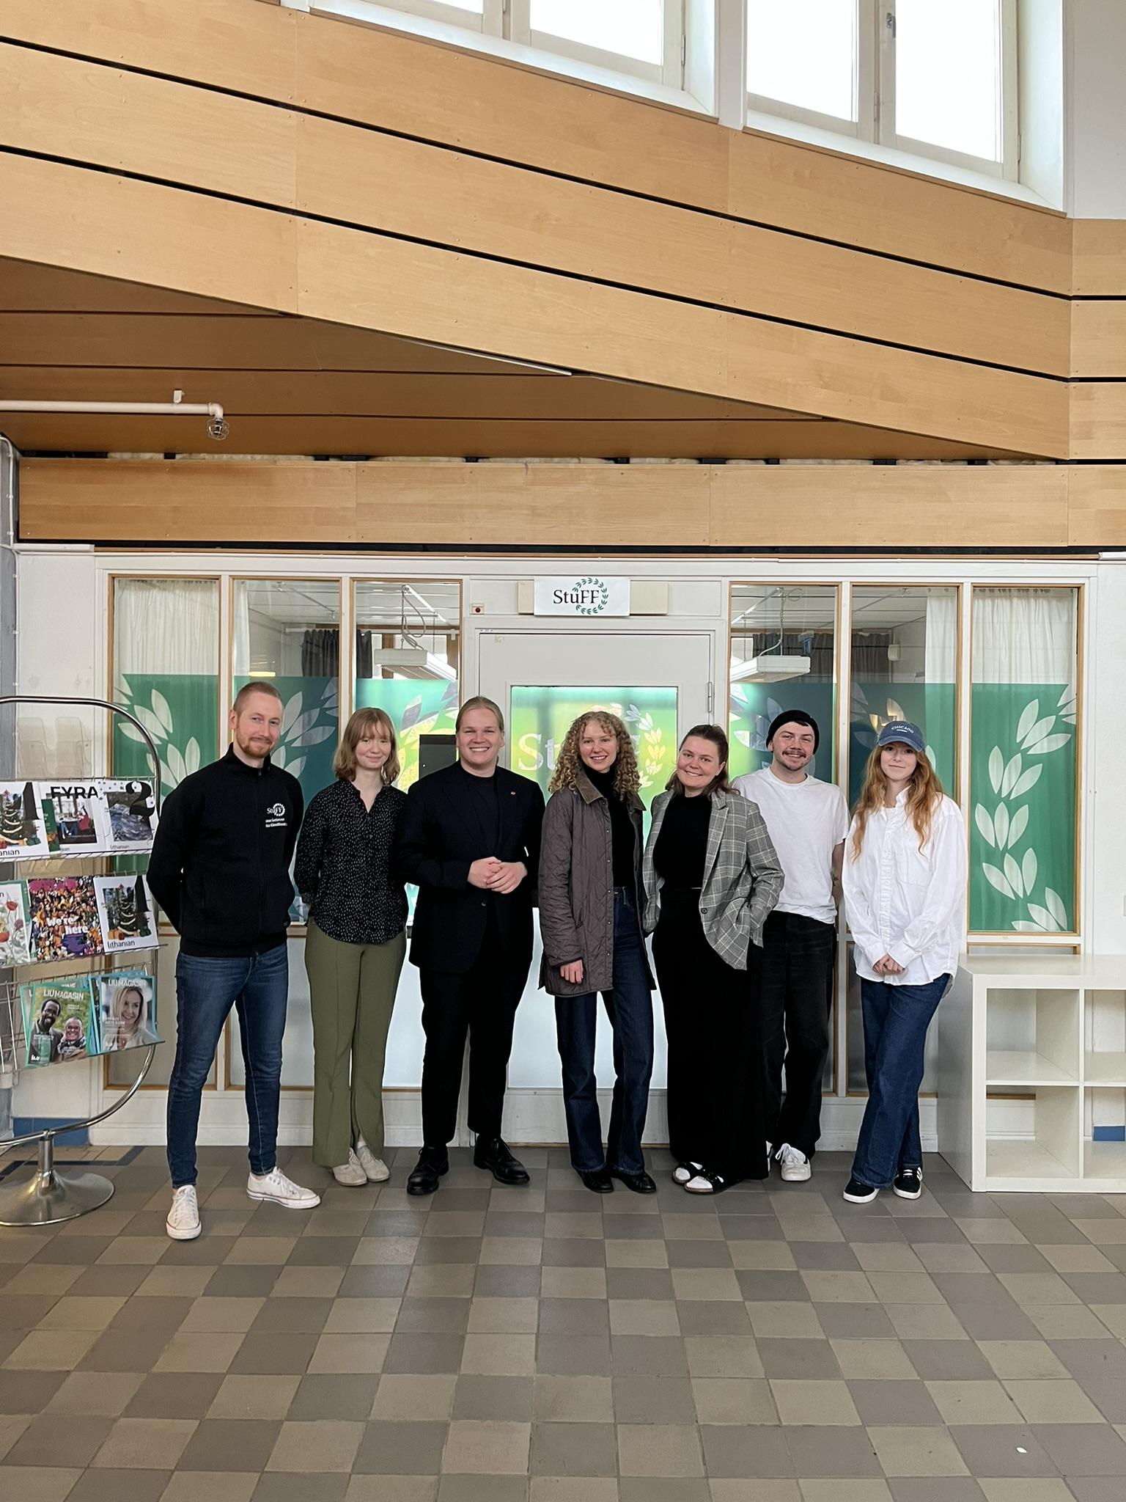
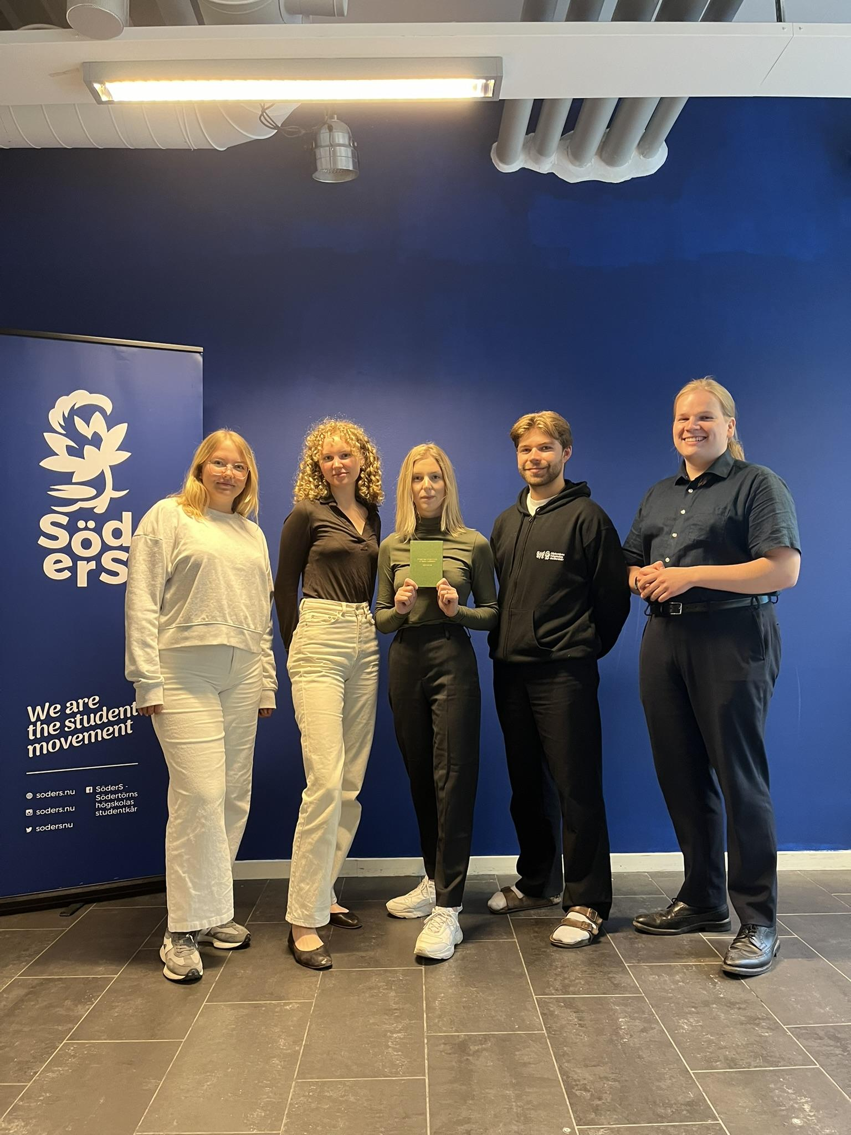
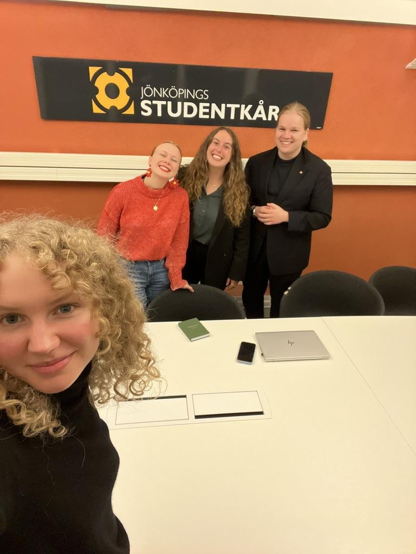
Notes:
FRÅGOR
Några av de besök vi gjort! Jätteviktigt för att höra om er verksamhet, era förutsättningar och behov, och ett sätt för er att påverka SFS och vad vi göra!

Slide 44
Tack för oss!
Rasmus Lindstedt
Ordförande
Elsa Berlin
Vice ordförande

Slide 45
SFS Ekonomi
Elsa Berlin
Vice ordförande
Notes:
Förstår att ni alla kommit hit för att lyssna på en presentation om detta! Den absolut mest spännande punkten på dagordningen! Men viktigt att ge info för att ni ska känna ägandeskap över SFS

Slide 46
Vi är alla här i Örebro för att vi är så otroligt taggade på att höra om SFS ekonomi!
Notes:
se styrelsehandlingar

Slide 47
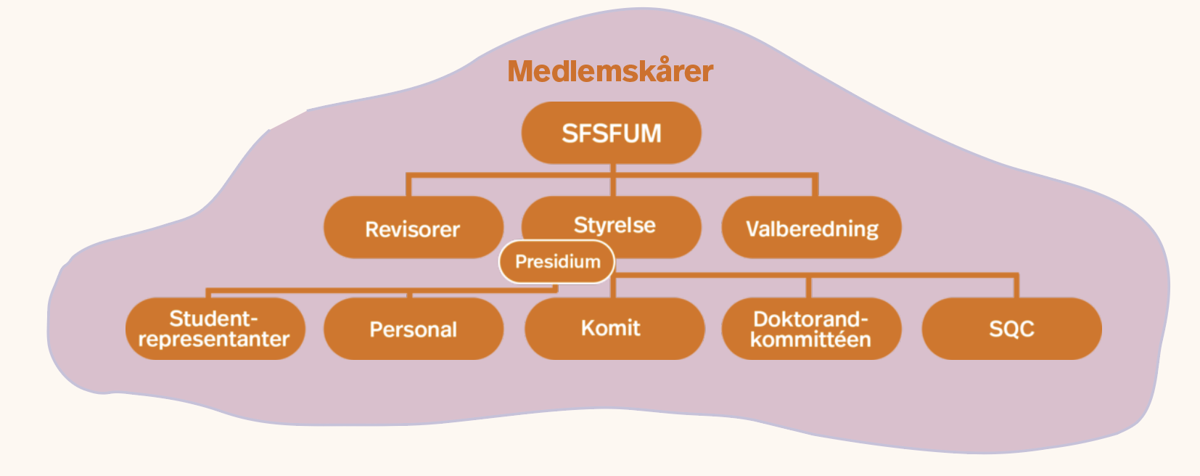
Varför pratar vi om det där?
Ägandeskap över SFS
Informerade beslut på SFSFUM
Ekonomi som ingång för att förstå SFS

Slide 48
 | Budget 2024/25
Intäkter
Medlemsintäkter | 1 818 000
Statsbidrag | 5 060 000
Sjuklöneersättning | 0
Övrigt | 300 000
Totala intäkter | 7 178 000
Kostnader
Kansliet | 4 375 000
Presidiet | 1 450 000
Styrelsen | 200 000
Komit | 225 000
Medlemsaktiviteter | 150 000
SFSFUM | 300 000
Doktorandkommittén | 90 000
Valberedningen | 40 000
SQC | 40 000
Studentrepresentanter | 30 000
Nätverk | 30 000
Särskilda satsningar | 75 000
Avskrivningar | 0
Totala kostnader | 7 005 000
Resultat | 173 000
Budget
Intäkter
Medlemsintäkter - ca 25%
Statsbidrag - ca 70%
Övrigt - MYh
Kostnader
Kansliet och presidiet > 80%
Förtroendevalda
ESU- medlemsavgift
SFSFUM och två fysiska medlemsmöten
Nätverk
Särskilda satsningar
Notes:
kostnadsställe för kostnadsställ. sedan åtminstånde 2018 6 kr

Slide 49
Faktorer som påverkar
De faktorer som mest påverkar SFS ekonomi är:
Intäkter: Statsbidrag, antal medlemmar och medlemsavgift
Kostnader: Antal anställda, antal presidialer
Större evenamng:
Nordiskt ordførandemöte, NOM oktober 2022
European Students’ Convention, ESC mars 2023
Eurodoc Annual Meeting and Conference juni 2023

Slide 50
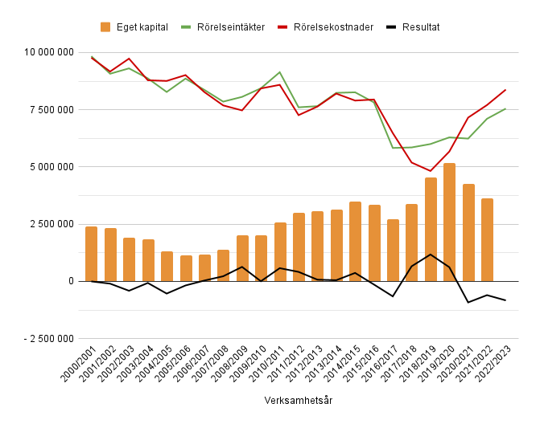
Några år av negativa resultat
Inflation
Sänkta anslag 2026
Mål:
årsomsättning
i eget kapital
Notes:
inte jsuterat för inflation, så värt att notera att NÅGOT SKRIV MER

Slide 51
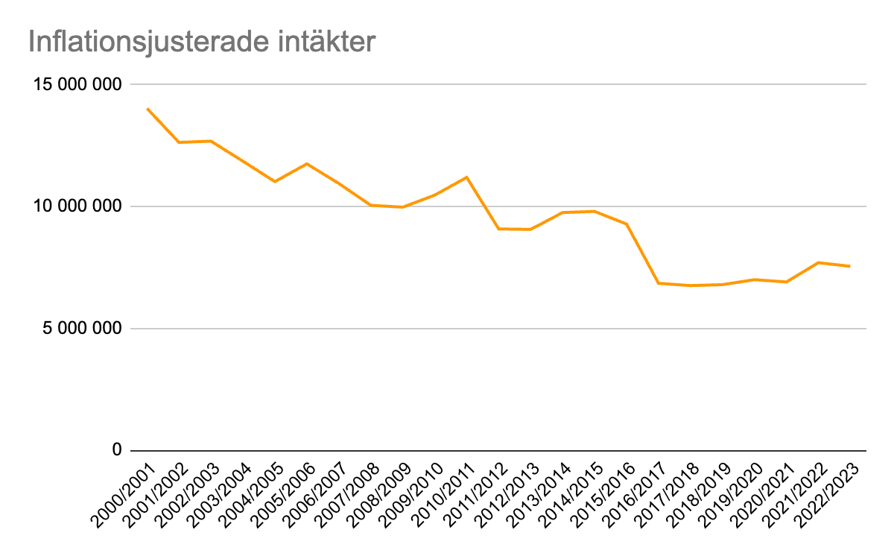
Notes:
inte jsuterat för inflation, så värt att notera att SFS har nästan hälften så mycket medel nu som 00/01. Anslagen har inte räknats upp, visst hopp 20/21 men åts upp av inflation. Notera att det inte påverkades markant av kårobligatoriets avskaffande. Antekdot om medlemsavgift.

Slide 52
Verksamhetsåret 2024/25
Ekonomi är prioriterat!
Kostnadsmedvetenhet
Konkretiserade budgetar för verksamhetens olika delar
Kapitalplacering
Uppdrag från SFSFUM att se över minskade utgifter innan medlemsavgiften höjs
Notes:
tipsa om att läsa styrelsehandlingar

Slide 53
Social
Framåtblick
Sänkning 2026 - tuffare för SFS och kårerna
Avväganden
Värde nu vs. långsiktighet
Vilken verksamhet ska prioriteras?
Förtroendevalda - hållbarhetstriangeln
Motverka sänkningen
Synliggöra studentkårernas arbete
Träffa politiker, makthavare, andra aktörer
Värde i medlemskapet
Viktigare än någonsin att vi håller ihop!
Ekonomi
Klimat
Notes:
mycket som även är aktuellt för era hemmakårer

Slide 54
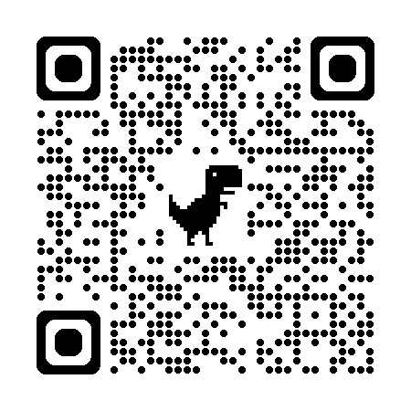
Håll dig uppdaterad!
SFS Onsdagsbrev
@sfs_officiell
@sfs_officiell
Notes:
styrelsehandlingar på hemsidan

Slide 55
Tack för mig! Frågor?
Elsa Berlin
Vice ordförande
Notes:
Förstår att ni alla kommit hit för att lyssna på en presentation om detta! Den absolut mest spännande punkten på dagordningen! Men viktigt att ge info för att ni ska känna ägandeskap över SFS

Slide 56
Fika!
15:15-15:30

Slide 57
Värdkårens pass

Slide 58
Paus
16:15 - 16:30

Slide 59
Slut för idag!
Johan Kovaniemi
Medlemssamordnare

Slide 60
Välkomna tillbaka!
Johan Kovaniemi
Medlemssamordnare

Slide 61
Schema
09:00-09:45 Pass 4: Organisatorisk fokusfråga
09:45-10:00 Paus
10:00-10:45 Pass 5: Workshop: ny organisatorisk fokusfråga
10:45-11:00 Paus
11:00-11:45 Fortsättning pass 5: Workshop: ny organisatorisk fokusfråga

Slide 62
Schema
11:45-12:45 Lunch
12:45-13:30 Pass 6: Erfarenhetsutbyte
13:30-14:00 Fika
14:00-14:45 Pass 7: SFS valberedning har ordet & Pass 8: Hur är det att vara studentrepresentant?
14:45-15:00 Avslut

Slide 63
Pass 4: Organisatorisk fokusfråga
22/23-24/25
Adrian Ryberg
Styrelseledamot
Elsa Berlin
Vice ordförande
Notes:
Elsa

Slide 64
Det här kommer vi prata om
1
2
Bakgrund
Projektplanen
3
4
2024/2025
Avslut
Notes:
Elsa

Slide 65
1
Bakgrund
Engagemangets vikt och värde
Fyra delar:
Ett hållbart ledarskap
Former för engagemang
Ett levande lärande
Engagemangets värde
Notes:
Adrian
Den organisatoriska fokusfrågan består av fyra områden som inkluderar aspekter om hur SFS kan forma verksamheten för att det hållbara engagemanget ska stå i fokus. Det handlar om att SFS ska ha ett inkluderande och hållbart ledarskap, att goda förutsättningar för engagemang finns, att utbildning inom organisationen är systematisk och tillgänglig (även kallat ett levande lärande) samt att engagemang i SFS uppskattas och värdesätts.

Slide 66
1
Bakgrund
Vad har hänt hittills?
SFSFUM 2022 antog den organisatoriska fokusfrågan Engagemangets vikt och värde.
Under 2022/2023 konkretiserades den till en projektplan med ambitioner, mål och aktiviteter. Redovisades i verksamhetsberättelsen 2022/2023. Projektplanen har varit vägledande i arbete med fokusfrågan.
Deltagarna under medlemsmötet hösten 2022 och 2023 har fått svar på frågor om fokusfrågan i Padlet. Styrelsen har fått svara på frågor om fokusfrågan i Padlet.
Notes:
adrian

Slide 67
1
Bakgrund
Ambitioner
SFS ska verka för att
som ledare inom studentrörelsen är vi inkluderande, transparenta och uppmuntrar ett hållbart engagemang.
fler engagerar sig i SFS styrelse, kommitteér och studentrepresentantsuppdrag.
alla som börjar ett nytt uppdrag ska känna att det finns stöd och information för att hantera uppdraget.
inom SFS tar vi vara på varandras kunskap och hjälps åt att föra den vidare.
SFS visar uppskattning till de som engagerar sig i organisationen.
engagerade i studentrörelsen i Sverige har forum, nätverk och kunskap för kompetensutveckling
SFS ska därtill bidra till att studentrörelsens deltagare har ett hållbart engagemang, både inom SFS samt inom studentkårerna.
Notes:
adrian
I projektplanen så fördjupades och konkretiserades de fyra områdena med en rad ambitioner, vilket handlar om hur SFS kan forma verksamheten för att det hållbara engagemanget ska stå i fokus. Det krävs att SFS ska ha ett inkluderande och hållbart ledarskap med ett tydligt ansvarstagande hos ledaren vad gäller kunskapsutjämning, god kommunikation, utveckling och förståelse för individers förutsättningar och uppgifter, vilket kräver en kultur där ledarskapet genomsyras av öppenhet och delaktighet.
Det ska även finnas goda förutsättningar för engagemang, där vi konstant strävar efter att engagemanget fortsatt växer och att förtroendevalda inom organisationen ges goda förutsättningar att fullfölja sina åtaganden. För att engagemanget fortsatt ska växa behövs ett arbete med kontinuitet och rekrytering, dels genom utveckling av verksamheten, och dels genom utveckling av valberedningens arbete. Ytterligare så krävs det stärkta förutsättningar för att ta sig an och genomföra ett förtroendeuppdrag, vilket kan variera utifrån praktiska hinder och den förtroendevaldas livssituation.
För ett levande lärande så krävs att utbildningen inom organisationen ska vara systematisk och tillgänglig, för att garantera organisationens fortlevnad och utveckling. Däri krävs överlämning mellan gamla och nya engagerade för att säkerställa att relevant information och olika etablerade arbetssätt inte går förlorade. Alla uppdrag ska ha en ändamålsenlig introduktion, och det ska finnas möjligheter till fortbildning inom olika relevanta områden.
Slutligen så krävs det att engagemang i SFS uppskattas och värdesätts för att stärka organisationen och studentrörelsen, eftersom majoriteten av uppdragen inom SFS sker på ideell basis. För att visa uppskattning till de som engagerar sig så arbetar SFS därför med uppskattningssymboler, och för att ge värde till individerna som engagerar sig så finns det en strävan efter att engagemanget i sig är berikande för bland annat erfarenhet, kontaktskapande och kompetens, vilket speglas genom forum, nätverk, och kunskap för kompetensutveckling.
På så vis ska SFS bidra till att studentrörelsens deltagare har ett hållbart engagemang, både inom SFS samt inom studentkårerna.

Slide 68
1
Bakgrund
Mål
Mål 1: SFS fyller alla förtroendeuppdrag och de uppdrag som SFS utlyser.
Mål 2: SFS säkerställer och arbetar systematiskt med att alla inom organisationen blir uppmärksammade för sitt bidrag.
Mål 3: SFS har en fungerande process för överlämning och introduktion till förtroendevalda och studentrepresentanter.
Notes:
adrian

Slide 69
1
Bakgrund
Mål
Mål 4: SFS arrangerar och utvecklar ett antal olika möten och nätverk som är uppskattade och välbesökta.
Mål 5: SFS lyfter fram och synliggör förtroendevalda och studentrepresentanter att föra studenternas talan i olika forum.
Mål 6: SFS ska arbeta för hållbart engagemang genom systematiskt arbete och proaktivt ledarskap.
Notes:
adrian

Slide 70
2
Projektplan
Område 1
Ambition: fler engagerar sig i SFS styrelse, kommitteér och studentrepresentantsuppdrag.
Mål: SFS fyller alla förtroendeuppdrag och de uppdrag som SFS utlyser.
Aktiviteter:
Införa en rutin att observera vilka personer från medlemskårerna som deltagit på SFS aktiviteter utifrån tex utbildning som skulle kunna vara intresserade av studentrepresentantsuppdrag för att uppmuntra till nya uppdrag.
Införa en samtyckesruta för att få utskick om lediga uppdrag
Notes:
adrian Texten står för sig själv. Samtyckesruta vid evenemang typ medlemsmötet

Slide 71
2
Projektplan
Område 1
Ambition: fler engagerar sig i SFS styrelse, kommitteér och studentrepresentantsuppdrag.
Mål: SFS fyller alla förtroendeuppdrag och de uppdrag som SFS utlyser.
Aktiviteter:
Kampanjen Representera mera.
Annonser i studenttidningar
Inlägg i sociala medier
Mejllista med intresserade
Notes:
adrian: Inom detta område gjorde vi kampanjen representera mera! Inom Representera mera så annonserade vi i studenttidningar om studentrepresentantsuppdrag och intervjuade studentrepresentanter och la upp på sociala medier. Det resulterade i en lista där intresserade kunde skriva upp sig för att få info om kommande uppdrag

Slide 72
2
Projektplan
Område 2
Ambition: SFS visar uppskattning till de som engagerar sig i organisationen.
Mål: SFS säkerställer och arbetar systematiskt med att alla inom organisationen blir uppmärksammade för sitt bidrag.
Aktiviteter:
Bjuda in studentrepresentanter till medlemsmöten.
Arrangera någon form av aktivitet för studentrepresentanter.
Dela ut diplom till studentrepresentanter och förtroendevalda vid avslutat uppdrag.
Notes:
adrian
Kommittéledamöter uppmärksammas på FUM med blommor, Diplom till studentrepresentanter, styrelseledamöter och kommittéledamöter
Studentrepresentanter är här idag för att berätta om sina uppdrag, har även varit med på SFS introdag. Intromöte för studentrepresentanter anordandes vid terminsstart. VI diskuterar om andra former av nätverk eller träffar vore värdefullt
Kommittéledamöter och styrelseledamöter uppmärksammas på FUM med blommor, Diplom till studentrepresentanter, styrelseledamöter och kommittéledamöter

Slide 73
2
Projektplan
Område 3
Ambition: alla som börjar ett nytt uppdrag ska känna att det finns stöd och information för att hantera uppdraget.
Mål: SFS har en fungerande process för överlämning och introduktion till förtroendevalda och studentrepresentanter.
Aktiviteter:
Ha informations- och välkomstträff för studentrepresentanter och medlemskårer i september och januari varje år.
Ta fram och sprida presentation med mallar för att underlätta överlämning av SFS-engagemanget hos medlemskårer.
Öka kontakten mellan politiska sekreterare och studentrepresentanter i arbetet med remissvar och kring sakfrågor
Notes:
adrian
Vi genomförde en introträff i januari och september 2024 för studentrepresentanter. Introdag finns som en rutin i september varje år för medlemskårer detta kommer vi erbjuda även i januari.
Vi arbetar fram nya rutiner för att öka kontakten mellan studentrepresentanterna och de politiska sekreterarna. Win win där SFS får bättre koll på frågor och studentrepresentanterna får bättre förutsättningar att genomföra sitt uppdrag

Slide 74
2
Projektplan
Område 4
Ambition: inom SFS tar vi vara på varandras kunskap och hjälps åt att föra den vidare.
Mål: SFS arrangerar och utvecklar ett antal olika möten och nätverk som är uppskattade och välbesökta.
Aktivitet:
Införa en rutin att utvärdera alla medlemsaktiviteter, samt observera vilka medlemskårer som inte deltar på olika aktiviteter och för en dialog för att öka engagemanget.
Notes:
adrian
De flesta aktiviteter utvärderas. Nätverken, digitala medlemsmöten m.m. De fysiska medlemsmöten och SFSFUM utvärderas och rapporteras till styrelsen. På de större evenemangen försöker vi även ha kvar vissa frågor för att få förändring över tid. Från medlemsmötet i Ultuna våren 2024 har vi även skickat en utvärdering till de kårer som inte deltog för att får en bättre bild av varför, vilket var givande och gav oss material att arbeta vidare på.

Slide 75
2
Projektplan
Område 5
Ambition: som ledare inom studentrörelsen är vi inkluderande, transparenta och uppmuntrar ett hållbart engagemang.
Mål: SFS lyfter fram och synliggör förtroendevalda och studentrepresentanter att föra studenternas talan i olika forum.
Aktivitet:
Testa att låta studentrepresentanter och förtroendevalda inom organisationen få visa upp vad de gör och sitt engagemang på sociala medier, tex instagram-takeovers. Utvärdera resultatet och beroende på utfall införa på rutin.
Notes:
adrian
Intervjuer med studentrepresentanter och blogginlägg har publicerats på sfs.se. Presidiet har haft instagram-takeovers.
SQC planerar att i vår intervjua studentrepresentanter i lärosätesgranskningarna. Under året planerar vi att fortsätta med att presidiet och studentrepresentanter får dela med sig av vad de gör

Slide 76
2
Projektplan
Område 6
Ambition: engagerade i studentrörelsen i Sverige har forum, nätverk och kunskap för kompetensutveckling.
Mål: SFS ska arbeta för hållbart engagemang genom systematiskt arbete och proaktivt ledarskap.
Aktivitet:
Ta upp på medlemsmöte höst 2022 för att förankra vad vi ska arbeta med. Låta medlemskårerna få komma med input som utgår ifrån respektive rubrik.
Förankra projektplan på styrelsemöte i januari 2023. Samla in förslag på aktiviteter, även kommittéer kan lämna förslag.
Införa ett ordförandeskapsnätverk för medlemskårers ordföranden i syfte att utveckla den sociala hållbarheten i deras uppdrag och i deras organisationer
Notes:
adrian
Kårledarnas cirkel

Slide 77
3
2024/2025
2024/2025
Aktiviteter 2024/2025
Fokus på att utveckla arbetet med studentrepresentanter
Ta fram rekryteringsstrategi
Ta fram plan för överlämning, introduktion och fortbildning för förtroendevalda
Utvärdering
Styrelsen utvärder tillsammans med presidiet och medlemssamordnaren.
Ny fokusfråga
Workshop idag!
Notes:
elsa
Några saker vi fokuserar på i år kopplat till fokusfrågan är att utveckla arbetet med studentrepresentanter. Bland anant det vi nämne om nya rutiner för att involvera de politiska sekreterarna
Ta fram en rekryteringsstrategi för att bättre nå ut med studentrepresentantsuppdragen
Fortsätta utveckla hur vi kan bli ännu bättre på överlämning och introduktion. Både för presidiet, styrelse, kommittéer och studentrepresentanter
VI ska såklart utvärdera nuvarande fokusfrågan. Det tar vi med oss för att se hur långt vi kommit, men också för att kunna ta fram nästa fokusfråga. Tar med oss att nästa ska vara konkret och mätbar. Och på tal om nästa, den ska vi workshoppa fram idag

Slide 78
Frågor?

Slide 79
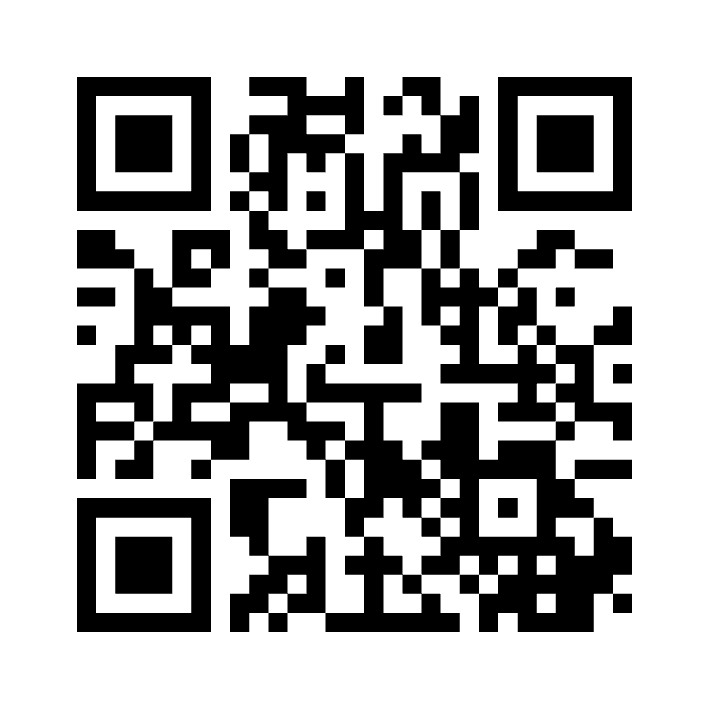
4
Avslut
Menti!
Diskutera med de som sitter bredvid dig!
Reflektion kring den organisatoriska fokusfrågan
Kod: 7202 5806
Notes:
enkätformat så det går att hoppa till nästa men inte att hoppa tillbaka

Slide 80
Tack för att ni lyssnade!
Adrian Ryberg
Styrelseledamot
Elsa Berlin
Vice ordförande

Slide 81
Verksamhetsrevisorerna
Sofia Holmdahl
Linn Svärd

Slide 82
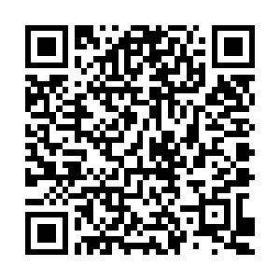
Info!
Gå med i SFS-slacken!
Sök SQC!
Notes:
Victor

Slide 83
Paus
09:45 - 10:00

Slide 84
Pass 5: Ny organisatorisk fokusfråga
Victor Holmström
Styrelseledamot
Elsa Berlin
Vice ordförande
Notes:
elsa

Slide 85
Det här kommer vi prata om
1
2
Bakgrund
Riktning
Notes:
elsa

Slide 86
1
Bakgrund
Organisatoriska fokusfrågor
19/20-21/22
SFS enhetliga och ändamålsenliga kommunikation
SFS kommunikationsstrategi
Mötesplatser inom SFS
En guide till SFS
22/23-24/25
Engagemangets vikt och värde
Ett hållbart ledarskap
Former för engagemang
Ett levande lärande
Engagemangets värde
Notes:
Victor

Slide 87
1
Bakgrund
SFS Syfte
SFS har två syften: 1. genom påverkansarbete företräda och tillvarata medlemskårernas och studenternas intresse. 2. stödja medlemskårerna genom att tillhandahålla mötesplatser och plattformar, samt verka som en kunskapsresurs.
Notes:
Victor

Slide 88
1
Bakgrund
Organisatorisk fokusfråga
Syftet med den organisatoriska fokusfrågan
Stärka SFS i sitt syfte:
påverkansarbete
stödja medlemskårerna
Långsiktig riktning för organisationen
Stärka medlemmarnas ägandeskap över SFS
Medlemmarna att få ett ägandeskap över organisationen
Notes:
Victor

Slide 89
1
Bakgrund
Vad tar vi med oss från nuvarande?
Studentrörelsen som helhet - inte bara SFS internt
Jobba med paketeringen
Konkretisera!
Mätbara mål
Notes:
Victor

Slide 90
2
Riktning
Riktning
Styrelsen identifierar två teman
Representativitet
Medlemssamordning
Notes:
Victor

Slide 91
2
Riktning
Representativitet
Ambition
Öka SFS och kårernas representativitet
Varför? Stärka kårernas och SFS legitimitet, och säkerställa en långsiktig självständighet och stabilitet.
Möjliga mål
Fler medlemmar i kårerna
Fler medlemskårer
Fler vill engagera sig i studentrörelsen
Notes:
Victor

Slide 92
2
Riktning
Medlemssamordning
Ambition
En enad studentrörelse och ett tydligt värde i medlemskapet i SFS
Varför? Stärka kårerna i sin verksamhet och SFS i sitt påverkansarbete.
Involvera kårerna i SFS påverkansarbete och låta SFS stå för organisatorisk minne och långsiktighet.
Hur?
Politiskt arbete: samordna, stötta kårerna, omvärldsbevaka
Organisatoriskt arbete: kompetensutveckla, värva, stötta
Notes:
Victor

Slide 93
Frågor?

Slide 94
Vad är nästa steg?
Workshop!
Er relation till SFS och vad ni önskar få ut av ert medlemskap
Notes:
elsa

Slide 95
Tack för oss!
Victor Holmström
Styrelseledamot
Elsa Berlin
Vice ordförande

Slide 96
2
Projektplan
World café
Notes:
adrian
Kårledarnas cirkel

Slide 97
2
Projektplan
World café
Tankar och idéer samlas på ett gemensamt papper.
Vid ett antal tillfällen får deltagarna instruktioner om att lämna gruppen och gå in i en ny grupp.
En person stannar kvar som värd för stationen. Värden summerar det föregående samtalets viktigaste insikter för att sedan låta samtalet med den nya frågan ta vid.
Deltagarna som går till de nya stationerna är ambassadörer för det föregående samtalets tankar och idéer.
När alla omgångar är klara stannar deltagarna vid sin station för att gemensamt ”skörda” från samtalet. Om så önskas kan delskördar göras mellan varje omgång. Att skörda innebär att gruppen berättar eller skriver ner vad de gemensamt kommit fram till.
Notes:
adrian
Kårledarnas cirkel

Slide 98
2
Projektplan
World café
Lyssna för att förstå.
Bidra med reflektioner från din erfarenhet.
Var nyfiken och uppmuntra andra att bidra.
Fokusera på det som är av vikt.
Sakta ner samtalet så det finns tid för tanke och reflektion.
Koppla samman idéer och perspektiv.
Sök tillsammans efter mönster och insikter.
Dokumentera – teckna, klottra och skriv på det gemensamma pappret.
Notes:
adrian
Kårledarnas cirkel

Slide 99
2
Projektplan
Frågorna
Bord 1
Hur vill ni att SFS stöttar er i ert studentpolitiska arbete? Exempel: remissvar, debattartiklar m.m.
Hur vill ni att SFS ska stötta er i ert organisatoriska arbete? Exempel: utbildningar, kunskapsutbyte, resursbank m.m.
Bord 2
Vad får ni ut av ditt medlemskap i SFS och vad mer vill du se? Exempel: nätverk, omvärldsbevakning, kompetensutveckling m.m
Vilken typ av stöd kan SFS ge er kring medlemsrekrytering och rekrytering förtroendevalda? Exempelvis: material, utbildning m.m.
Bord 3
Hur kan SFS bli bättre och tydligare i sin kommunikation? Exempelvis: fokusera på vissa sociala kanaler, nyhetsbrev m.m.
Vilka utmaningar står era kårer inför på lång sikt? Exempelvis: internationalisering, relationen till lärosätet, engagemang m.m.
Notes:
adrian
Kårledarnas cirkel

Slide 100
Paus
10:45 - 11:00

Slide 101
LUNCH
12:00-13:00

Slide 102
Erfarenhetsutbyte

Slide 103
Grupp 1
Grupp 4
Grupp 7
Grupp 9
Olivia | Studentkåren i Sundsvall
Patrick | Mälardalens studentkår
Lova | Mälardalens studentkår
Hugo | Kristianstad Studentkår
Nikolai | Gefle studentkår
Joel | Gefle studentkår
Felix | Umeå studentkår
Filippa | Consensus
Theo | Blekinge Studentkår
Stefie | SöderS
Julia Alida | SöderS
Michael | Uppsala studentkår
Saga | Samhällsvetarkåren
Felicia | Halmstad Studentkår
Zhanna | SöderS
Linnea | Studentkåren i Borås
Anitra | Studentkåren i Sundsvall
Gustav | THS
Bojana | Studentkåren Malmö
Noa | SAKS
Niclas | SAKS
Grupp 8
Grupp 2
Grupp 5
Alva | Umeå naturvetar- och teknologkår
Tova | Ultuna studentkår
Agnes | Studentkåren vid Högskolan Väst
Felicia | Studentkåren i Sundsvall
Mariam | Gotlands Studentkår Rindi
Siri | Göta studentkår
Charlotta | Göta studentkår
Ebba | Dalarnas Studentkår
Johanna | Dalarnas Studentkår
Victor | Stockholms universitets studentkår
Viktor | Kungl. Musikhögskolans Studentkår
Oskar | Sophiahemmets studentkår
Olivia | Sophiahemmets studentkår
Ludvig | TLTH
Fredrik | Mälardalens studentkår
Viktor | Karlstad studentkår
Julia | Jönköpings studentkår
Luna | Karlstad studentkår
Hermela | SUS
Grupp 10
Grupp 6
Jonathan | Karlstad studentkår
Wilma | Consensus
Carl | Försvarshögskolans studentkår
Samuel | Umeå naturvetar- och teknologkår
Isabelle | Studentkåren i Sundsvall
Cristopher Hercules | Studentkåren i Sundsvall
Saga | Halmstad Studentkår
Benjamin | UTN
Tim | UTN
Miriam | Linnékåren
Viktor | Örebro studentkår
Anna | Örebro studentkår
Grupp 3
Agnes | Studentkåren i Sundsvall
Jonas | StuFF
Mie | Studentkåren i Skövde
Nils | HTS
Ellen | StuFF
Elsa | Umeå studentkår
Alfredh | Studentkåren i Östersund
Emil | Studentkåren i Östersund
Frida | SöderS - Söderstörns högskolas studentkår
Linn | Göta studentkår
Elise | Studentkåren i Östersund
Grupp 11
Notes:
elsa

Slide 104
FIKA
13:30-14:00

Slide 105
Information från valberedningen
Johanna Kaspersson
SFS valberedning
Alicia Dickner
SFS valberedning

Slide 106
Valberedningen
Johanna Kaspersson (ordförande)
Simon Oodolese (vice ordförande)
Alfred Carlsson
Alicia Dickner
Felicia Jakobsson
Jonathan Strömberg
Sanela Lulic
Notes:
Johanna: HTS, Simon: studentkåren östersund, Alfred studentkåren i skövde, Alicia SUS, Felicia Halmstad, Jonathan Karlstad, Sanela några kårer i Lund

Slide 107
Det här kommer vi prata om
1
2
Hösten 2024
Våren 2025
3
4
Tidsplan
Nominera
Notes:
alicia

Slide 108
1
Hösten 2024
Hösten
Överlämningsmöte i Skövde
Tagit fram en tidsplan
Diskuterat valberedningens interna arbete och principer
Uppdaterar kravprofilerna lite grann
Notes:
johanna

Slide 109
2
Våren 2025
Våren
Motta nomineringar
Uppmana nominerade individer att kandidera
Hålla intervjuer
Föreslå kandidater
Presidiehearing
SFSFUM - valtorg
Notes:
alicia

Slide 110
3
Tidplan
Viktiga datum
Nomineringsperiod: 15 januari - 23 mars
Valberedningens förslag offentliggörs - ej bestämt
Presidiehearing - ej bestämt
Notes:
johanna

Slide 111
4
Nominera
Vem får nominera?
SFS medlemskår
Grupp om minst 10 medlemmar i en medlemskår
Fullmäktigeombud vid sammanträdet då valet sker
Ledamot i SFS styrelse
Ledamot i SFS doktorandkommité
Ledamot i SFS valberedning
SFS stadga,
kap. 3, 4 §, mom. 1
Notes:
alicia

Slide 112
4
Nominera
Vilka poster finns det?
SFS presidium (ordförande + vice ordförande)
SFS styrelse (7 ledamöter + ev. suppleanter)
Verksamhetsrevisor (2 ordinarie + 2 suppleanter)
Valberedning (7 ledamöter + ev. suppleanter)
Notes:
johanna

Slide 113
Funderingar
Begära belastningsregister och skuldupplysning från kandidater till styrelsen och presidiet?
Önskemål om presidiehearing?
Notes:
alicia

Slide 114
Frågor?
Kommer ni på något i efterhand, hör av er:
valberedning@sfs.se
Notes:
johanna

Slide 115
Representera mera - två representanter reflekterar
Gustaf B. Birck
Doktorandrepresentant
Tilda Jalakas
Studentrepresentant

Slide 116
Bakgrunder och uppdrag för SFS
Notes:
johanna

Slide 117
Varför har vi representerat?

Slide 118
Utmaningar

Slide 119
Medskick
Kollegialt ansvar
Mervärde till ens utbildning
Bli en del av organisationen - gå från konsument till producent
Notes:
johanna

Slide 120
Frågor?
gustaf.b.birck@edu.uu.se
tilda.jalakas@sfs.se
Notes:
johanna

Slide 121
Glöm inte!
All information om dessa evenemang finns på vår hemsida!

Slide 122
Glöm inte!
Lämna in banden!
SFS Onsdagsbrev
SFS Slack
@sfs_officiell
@sfs_officiell

Slide 123
Avslutning
Rasmus Lindstedt
Ordförande
Elsa Berlin
Vice ordförande

Slide 124
Tack för denna gången!

